Slide 1
KI-Projektmanagement, KI-Compliance und Change-Management
gollnickdata.de

Slide 2
Einführung
gollnickdata.de

Slide 3
Agenda
| Block 1: Einführung & KI-Projektmanagement Grundlagen
| Block 2: Vorgehensmodelle CRISP-DM & DASC-PM
| Block 3: KI-Compliance
| Block 4: Change-Management bei KI-Projekten

Slide 4

Vorstellung
4
Theo Schnelle de Lourenco – Aclue GmbH
B. Sc. Wirtschaftsinformatik | M. Sc. Applied Data Science
Seit 5 Jahren in der IT-Beratung tätig
Berufliche Interessen:
Business Analyse, Datenschutz und Compliance, Ideation und Prototyping, Data Science und KI
Private Interessen:
Datenschutz, Digital Independence, Geschichte, Politik, Kulturen, Kochen, Backpacking

Slide 5
Erwartungen
5
Erwartungsabfrage: Was erhofft ihr euch von den Themenblöcken?
Miro-Link

Slide 6
KI-Projektmanagement
gollnickdata.de

Slide 7
Klassische IT-Projekte vs. KI-Projekte
7
Eigenheiten von KI-/ML-Projekten
KI-/ML-Projekte zielen auf Modelle und Erkenntnisse, nicht primär auf klar spezifizierte Funktionalität wie klassische IT-Systeme.
Explorativer, experimentgetriebener Projektverlauf: Entwicklung erfolgt über wiederholte Experimente. Problemformulierung und Zielkriterien werden unterwegs geschärft. (L)
Hauptunsicherheiten liegen bei Verfügbarkeit, Qualität und Eignung der Daten sowie erreichbarer Modellgüte – nicht bei der Implementierung fest spezifizierter Logik wie in klassischen Softwareprojekten.
Anforderungen sind oft vage, datenabhängig und ändern sich mit den Experimentergebnissen. Traditionelle RE-Praktiken passen nur begrenzt.
Iterative evidenzbasierte Entwicklung ist notwendig, um neue Qualitätsattribute angemessen zu unterstützen.
Amershi et al. (2019); Lwakatare et al. (2019); Lwakatare et al. (2020)

Slide 8
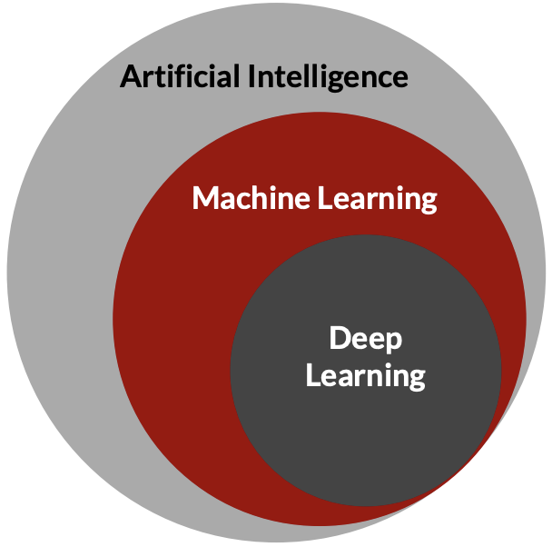
Data-Science und KI (1)
8
Introduction
Data Science = KI?
KI beschreibt ein breites Forschungsfeld mit Wurzeln in der Informatik, das sich mit der Entwicklung von Systemen beschäftigt, die menschliche Fähigkeiten wie logisches Denken, Lernen, Planen und Kreativität imitieren können.
Ein Teilbereich der KI ist das Maschinelle Lernen (Klasse von Verfahren)
Deep Learning ist ein Teilbereich des maschinellen Lernens
Notes:
Ein fertiges KI-Modell zu implementieren wie etwa ChatGPT ist kein Data-Science-Projekt, sondern eher ein Integrationsprojekt.

Slide 9
Data-Science und KI (2)
9
Introduction
Weitere Bereiche der KI…
Nicht-lernende Verfahren:
Wissensrepräsentation, automatisierte Planung und Scheduling, Such- und Optimierungsverfahren
Lernende Methodenfamilien:
Reinforcement Learning, Probalistische Modelle, Bild-, Audio- und Videogenerierung.
Anwendungs- und Wahrnehmungsfelder:
Computer Vision, Sprachverarbeitung, Robotik und autonome Systeme, Agentensysteme etc.
Notes:
Ein fertiges KI-Modell zu implementieren wie etwa ChatGPT ist kein Data-Science-Projekt, sondern eher ein Integrationsprojekt.

Slide 10
Klassische IT-Projekte vs. Data-Science-Projekten
10
Gegenüberstellung
Aspekt | Klassische IT-Projekte | Data-Science-Projekte
Primäres Ziel | Umsetzung klar spezifizierter Funktionalität und Geschäftslogik | Entwicklung von Modellen und Gewinnung von Erkenntnissen aus Daten
Projektverlauf | Plangetrieben, Phasen und Deliverables im Voraus definierbar | Explorativ und experimentgetrieben; wiederholte Experimente mit Feedback-Schleifen
Hauptunsicherheiten | Technische Implementierung, Ressourcen, Zeitplanung | Datenverfügbarkeit, Datenqualität, Eignung der Daten und erreichbare Modellgüte
Anforderungen | Präzise spezifizierbar, stabil über den Projektverlauf | Vage, datenabhängig, ändern sich mit den Experimentergebnissen
Entwicklungsmethodik | Klassisches oder agiles Vorgehen mit definierten Abnahmekriterien | Iterative, evidenzbasierte Entwicklung zur Unterstützung neuer Qualitätsattribute
Amershi et al. (2019); Lwakatare et al. (2020); Vicario & Coleman (2020)

Slide 11
Klassische IT-Projekte vs. Data-Science-Projekten
11
Zuordnungsübung
Chatbot für Kundenservice – Einbindung von GPT-4 /Azure OpenAI in ein CRM-System zur automatischen Beantwortung von Standardfragen
Integration
DS-Projekt
Dynamische Preisgestaltung – Entwicklung eines Preisoptimierungmodells auf Basis von Markt-, Bestands- und Wettbewerbsdaten
Anomalieerkennung in Produktionsdaten – Anbindung eines
Anomaliedetektors an das Produktionssystem
Integration
Integration
KI-gestützte E-Mail-Kategorisierung – Nutzung eines vortrainierten NLP-
Klassifikators zur automatischen Zuweisung von E-Mails an
Fachabteilungen
Personalbedarfsplanung – Forecasting-Modell zur Prognose des Schichtbedarfs auf Basis von historischen Unternehmensdaten
DS-Projekt
Integration
Produktbeschreibungen generieren – GPT-basierte Textgenerierung aus
Stammdaten im PIM-System
Notes:
PIM-System: Product Information System

Slide 12
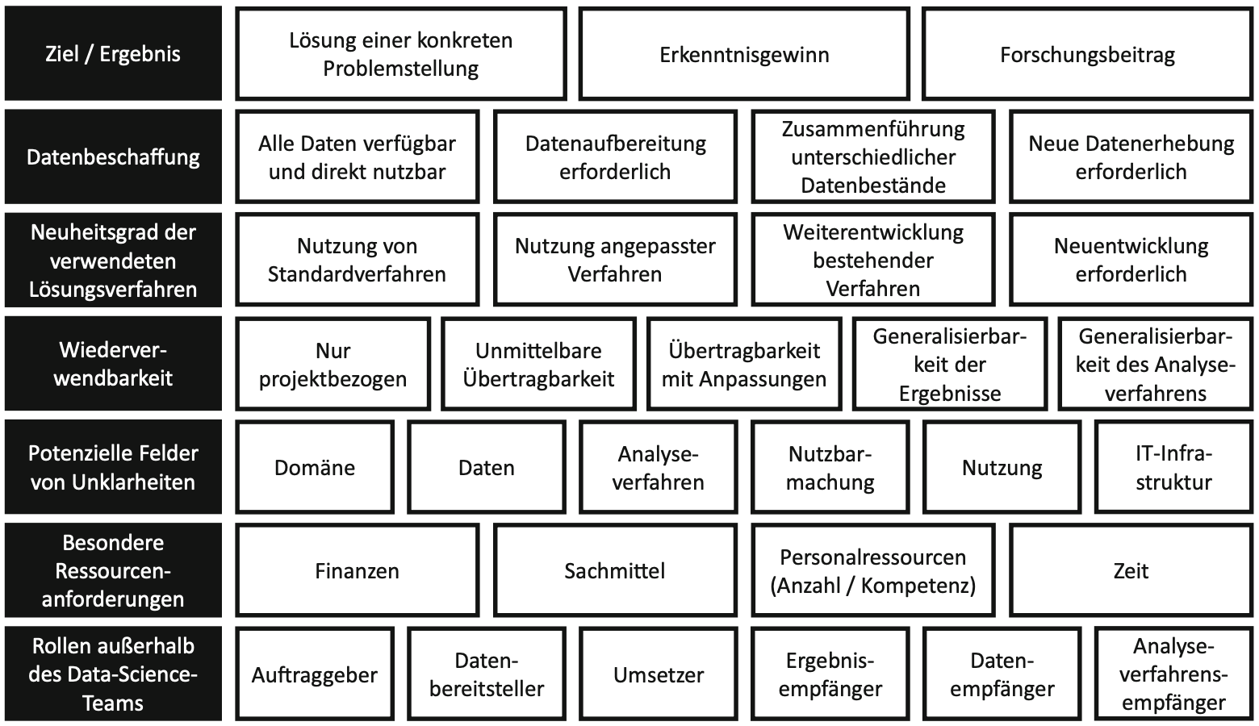
Vielfältigkeit von Data-Science-Projekten
12
Morphologischer Kasten zur Charakterisierung von Data-Science-Projekten
Theuerkauf et al. (2022)

Slide 13
Data-Science
13
Disziplin
Data Science
Pure Data Science
Applied Data Science
Applied Data Science in einer
wissenschaftlichen Domäne
Applied Data Science in einer
nicht-wissenschaftlichen Domäne
Business Data Science
…
Christiansen et al. (2022)
Notes:
Pure Data Science Ziel: Weiterentwicklung der wissenschaftlichen Disziplin Data Science.
Output: Neue Analysemethoden und erforderlichen theoretischen Grundlagen.
Applied Data Science Ziel: Lösungen von Problemen im Anwendungsbereich und Erläuterung der Ergebnisse
Output: Problem- und domänenspezifisch angepasste Analysemethoden und Erkenntnisse aus Daten
ADS in wissenschaftlich Ziel: Wissenschaftliche Erkenntnisse.
ADS in nicht-wissenschaftlichen: Pragmatische Einsichten und ihre Anwendung

Slide 14
Data-Science
14
Disziplin
Ziel: pragmatische Einsichten und ihre Anwendung.
Kommunikationsbarriere zwischen Domäne und Data Science ist häufig hoch.
Erforderliches Niveau des Problemverständnisses ist meisten Mittel.
Wird in der Regel von Applied Data Scientists durchgeführt.
Business Data Science
Christiansen et al. (2022)
Notes:
Pure Data Science Ziel: Weiterentwicklung der wissenschaftlichen Disziplin Data Science.
Output: Neue Analysemethoden und erforderlichen theoretischen Grundlagen.
Applied Data Science Ziel: Lösungen von Problemen im Anwendungsbereich und Erläuterung der Ergebnisse
Output: Problem- und domänenspezifisch angepasste Analysemethoden und Erkenntnisse aus Daten
ADS in wissenschaftlich Ziel: Wissenschaftliche Erkenntnisse.
ADS in nicht-wissenschaftlichen: Pragmatische Einsichten und ihre Anwendung

Slide 15
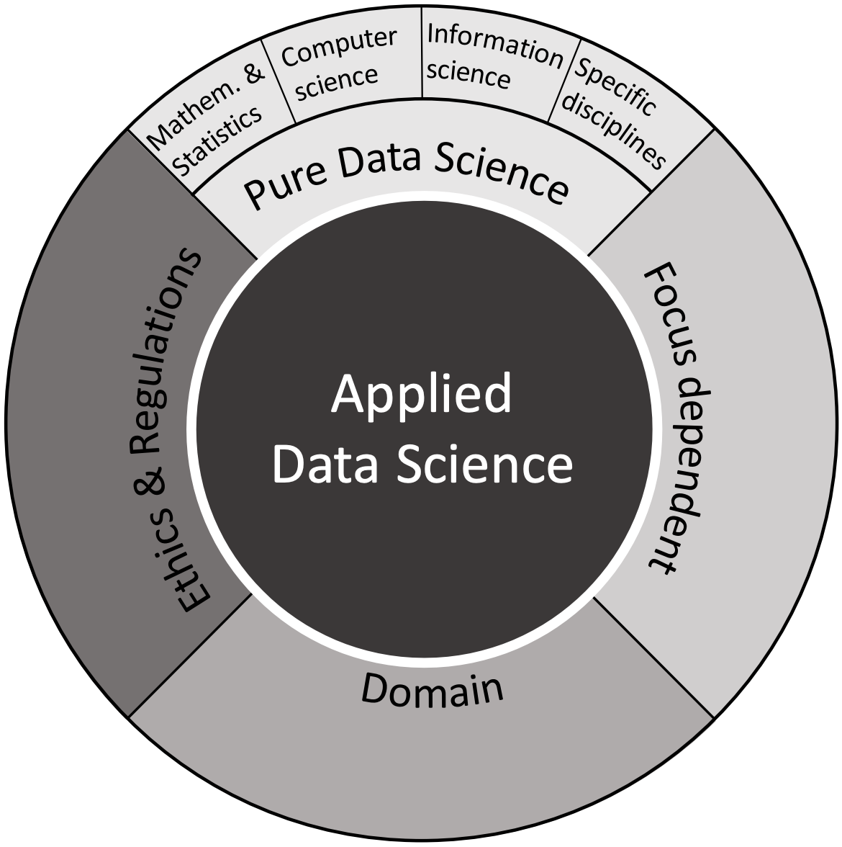
Applied Data Science
15
Use Case: Erkennung von betrügerischen Schadensmeldungen
Domain: Wissen zu vertragsspezifischen Versicherungsbedingungen.
Focus Dependent: Linguistisches Wissen bzgl. Methoden der Text-Analyse.
Ethics & Regulations: Ob und welche sozialen Kundenmerkmale berücksichtigt werden sollen.
Pure Data Science: Geeignete Klassifikations-Algorithmen
Christiansen et al. (2022)
Notes:
Pure Data Science Ziel: Weiterentwicklung der wissenschaftlichen Disziplin Data Science.
Output: Neue Analysemethoden und erforderlichen theoretischen Grundlagen.
Applied Data Science Ziel: Lösungen von Problemen im Anwendungsbereich und Erläuterung der Ergebnisse
Output: Problem- und domänenspezifisch angepasste Analysemethoden und Erkenntnisse aus Daten
ADS in wissenschaftlich Ziel: Wissenschaftliche Erkenntnisse.
ADS in nicht-wissenschaftlichen: Pragmatische Einsichten und ihre Anwendung

Slide 16
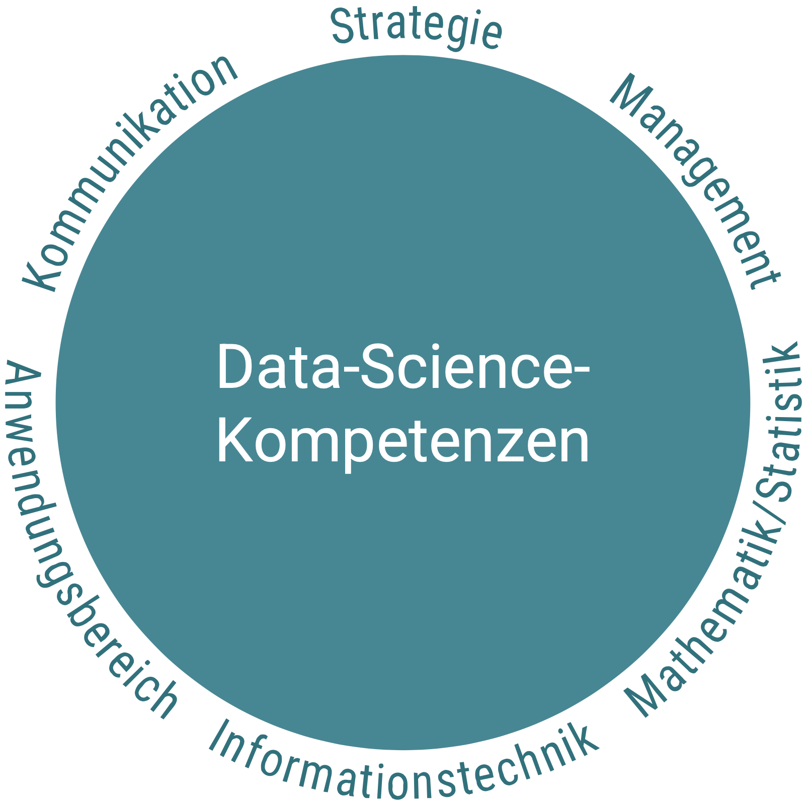
Diskussion
16
Introduction
Welche Data-Science-Kompetenzen werden Ihrer Meinung nach in Gesellschaft, in Organisation, in Data-Science-Projektteams benötigt?
DASC-PM 1.1
Notes:
Kompetenz: Verbindung von Wissen und Können in der Bewältigung von Handlungsanforderungen.

Slide 17
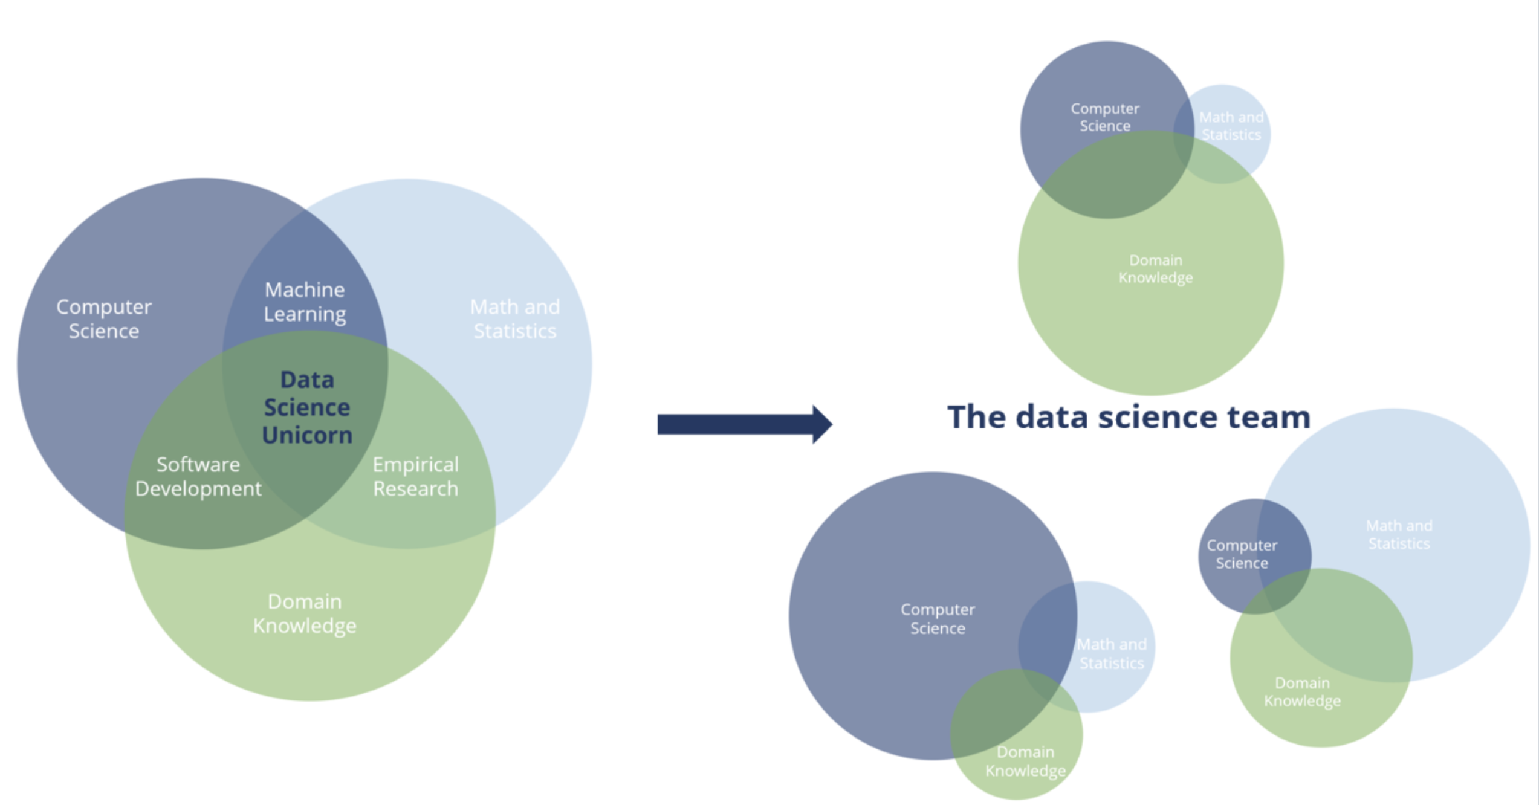
Kompetenzen von Data Scientists
17
https://www.inwt-statistics.de/blog/aufbau-eines-starken-data-science-teams-von-grund-auf

Slide 18
Aufgabe: Konzipieren des Umsetzungsplans
gollnickdata.de

Slide 19
NordStyle AG – Unsere Case Study diese Woche
19
Ausgangslage und Aufgaben der drei Gruppen
Unternehmens-Steckbrief
Branche | Online-Retailer für nachhaltige Mode (B2C)
Größe | 350 Mitarbeitende · München + Warenlager Polen
Sortiment | 8.000 Produkte · 2 Mio. Seitenaufrufe/Monat
KI-Team heute | 1 Data Analyst – kein KI-Team
Budget Jahr 1 | ~ 350.000 €
Verfügbare Daten | Webshop, CRM, Produktbilder/-texte, Lieferanten, Social Media, Reviews
Pain Points | Retourenquote 38 % (Ø 12 €/Retoure) 3.000 Tickets/Woche (40 % „Wo ist mein Paket?“) Conversion Rate 2,1 %
Gruppe A
KI-Kundenservice
KI-Chatbot beantwortet häufige Anfragen automatisch („Wo ist mein Paket?“)
E-Mail-Klassifikation leitet Tickets direkt ans richtige Team weiter
Ziel: Entlastung Customer Service, kürzere Antwortzeiten, skalierbar ohne Personalaufbau
Gruppe B
Retouren-Prognose
ML-Modell schätzt Retourenverhalten je Bestellung und ermöglicht frühzeitige Gegenmaßnahmen (Größenhinweise, Produktbeschreibung, Checkouthinweise)
Ziel: Retourenquote senken, Marge verbessern, Lager entlasten
Gruppe C
KI-Content-Erstellung
Produkttexte, Social Media, Newsletter per GenAI statt manuell
GenAI erstellt die Erstversion, das Marketing-Team prüft und finalisiert
Ziel: Content-Volumen steigern, Conversion Rate verbessern, Marketing-Aufwand reduzieren

Slide 20
Konzeption des Umsetzungsplans
20
Wer sind die Stakeholder? (3 Min)
Phasen-Brainstorming (15 Min)
  Welche Phasen würdet ihr für euer Projekt definieren?
  Was muss in jeder Phase passieren?
  Erstellt eine grobe Projektphasen-Übersicht.
Rollen & Kompetenzen (15 Min)
  Welche Rollen braucht es in eurem Projekt?
  Welche Kompetenzen sind erforderlich?
Blitzpräsentation (je 3-5 Min)

Slide 21
Vorgehensmodelle für Data-Science-Projekte
gollnickdata.de

Slide 22
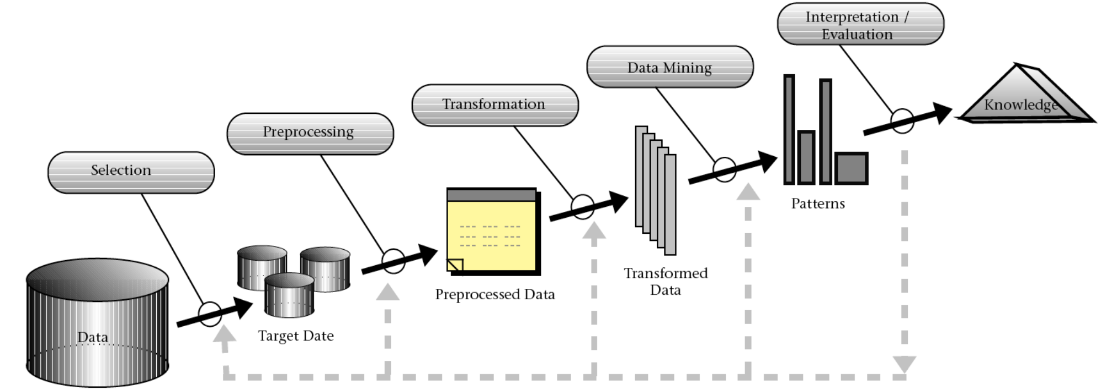
KDD
22
Knowledge Discovery in Databases
Fayyad et al. (1996)

Slide 23
KDD
23
Knowledge Discovery in Databases
KDD wird als nicht-trivialer Prozess der Entdeckung valider, neuartiger, nützlicher und verständlicher Muster in Daten mit primärer akademisch-konzeptioneller Ausrichtung definiert.
Verstehen der Anwendungsdomäne und des Ziels
Auswahl eines Ziel-Datensatzes (Target Data Set)
Datenbereinigung und -vorverarbeitung
Datentransformation und Dimensionsreduktion
Auswahl der geeigneten Data-Mining-Methode
Auswahl des konkreten Algorithmus
Data Mining (Mustererkennung – der Kernschritt)
Interpretation der gefundenen Muster
Konsolidierung und Einbettung des gewonnenen Wissens
Fayyad et al. (1996)

Slide 24
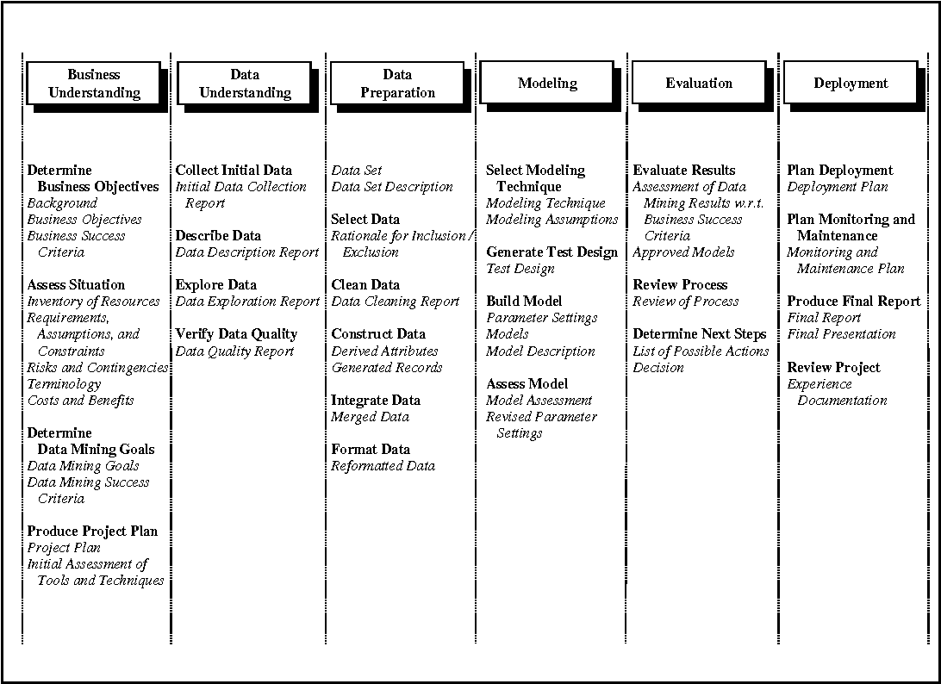
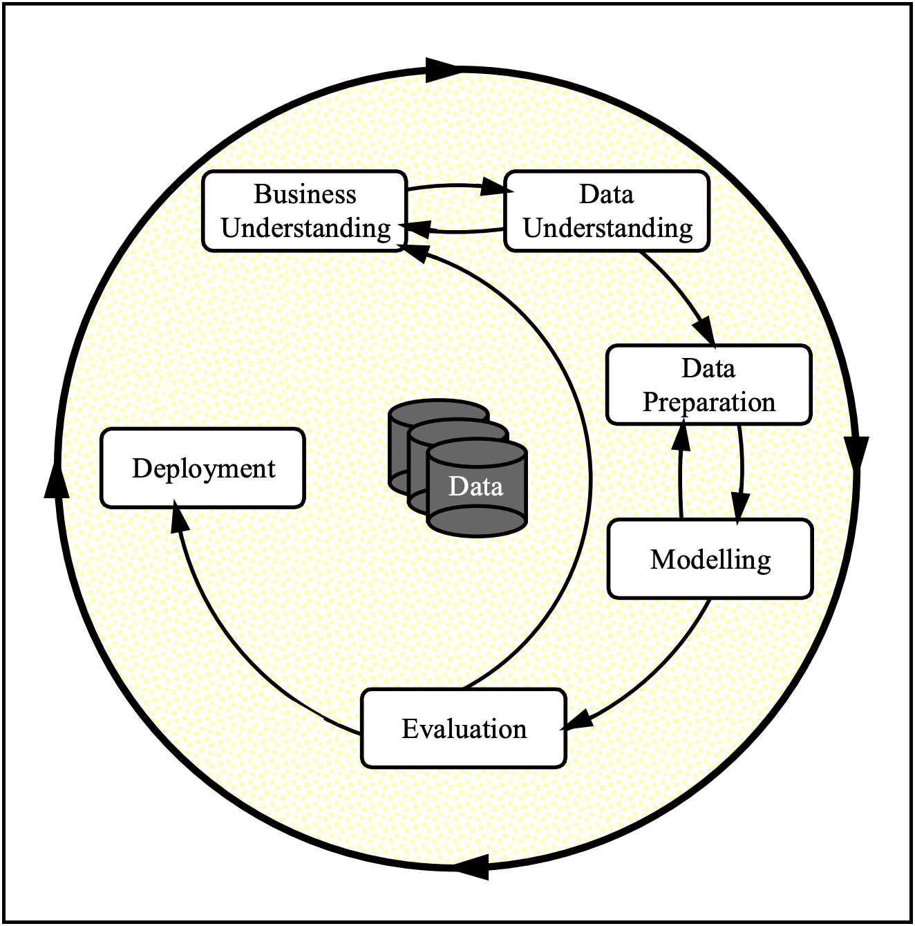
CRISP-DM
24
Cross Industry Standard Process for Data Mining
Wirth & Hipp (2000)

Slide 25
CRISP-DM
25
Cross Industry Standard Process for Data Mining
Entstand als direkte Industrialisierung des KDD-Gedankens mit dem Ziel, einen praktisch anwendbaren, branchenunabhängigen Standard zu schaffen.
Business Understanding – Projektziele aus Geschäftssicht klären
Data Understanding – Daten erkunden und verstehen
Data Preparation – Daten aufbereiten und transformieren
Modeling – Modelle trainieren und optimieren
Evaluation – Modell gegen Geschäftsziele prüfen
Deployment – Ergebnis in Betrieb nehmen
Das Modell ist explizit iterativ angelegt. Rückkopplungen zwischen Phasen sind vorgesehen.
Chapman et al. (2000)
Notes:
Beantwortet: Welche Phasen hat ein Data-Science-Projekt

Slide 26
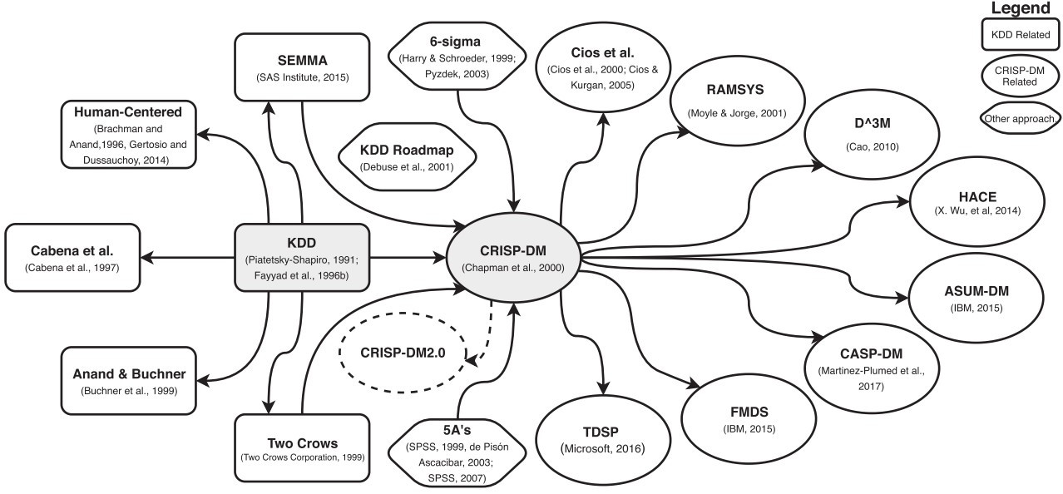
Abgeleitete Vorgehensmodelle
26
Martínez-Plumed et al. (2019)
Notes:
Beantwortet: Welche Phasen hat ein Data-Science-Projekt

Slide 27
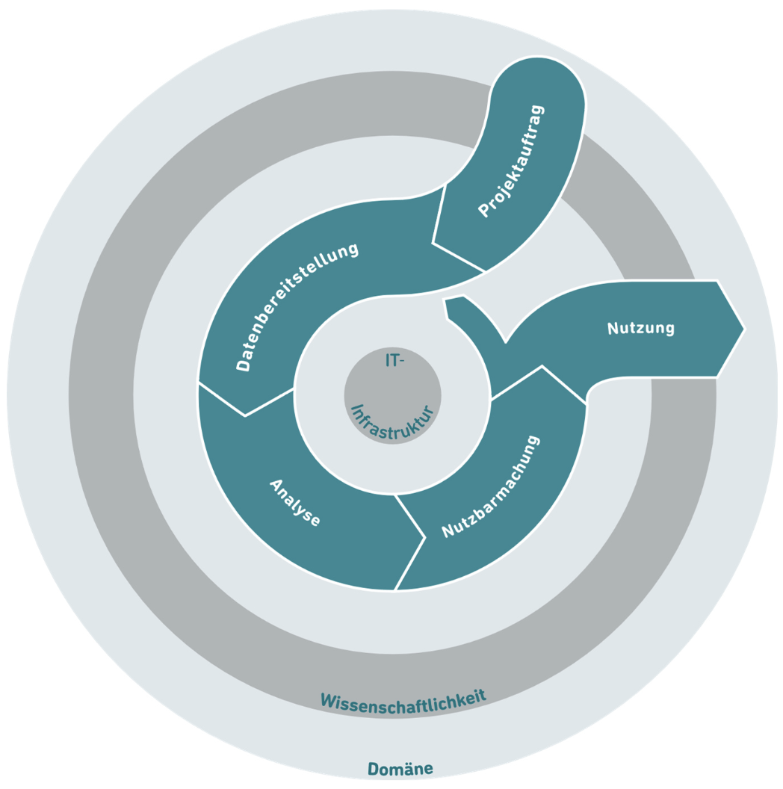
DASC-PM
27
Data-Science-Process-Model
Baut CRISP-DM zu einem vollwertigen Vorgehensmodell aus.
Es erweitert CRISP-DM in vier Dimensionen:
Vollständiger Projektlebenszyklus durch “Projektauftrag“-
und „Nutzung“-Phase
Definition von Rollenmodell und Kompetenzen
Definition von Aufgaben und Artefakten
Generische Anwendbarkeit für angewandte und
wissenschaftliche Data Science
Beantwortet „Wer macht was, welche Kompetenzen braucht
es, welche Artefakte entstehen, und wie starte und betreibe ich ein projekt professionell?“
DASC-PM 1.1
Notes:
Projektauftrag: Use-Case-Entwicklung, Eignungsprüfung, Projektskizze
Nutzung: operative Nutzung, kontinuierliche Verbesserung

Slide 28
DASC-PM
gollnickdata.de

Slide 29
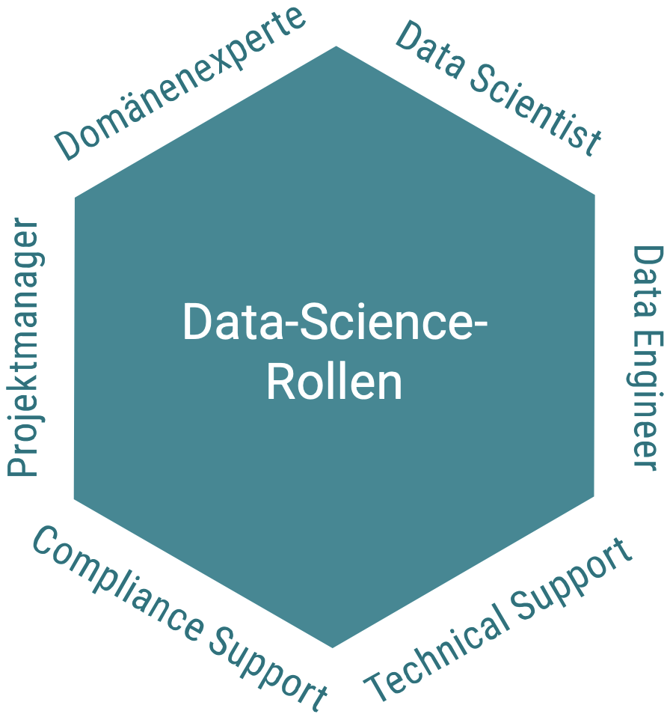
Rollen in einem Data-Science-Projekt
29
Vier Kernrollen mit starkem inhaltlichem Bezug
Zwei Unterstützungsrollen, die für die erfolgreiche Durchführung des Data-Science-projekts zwar erforderlich sind, die Projektergebnisse haben für ihre Arbeit jedoch nur mittelbare Bedeutung
DASC-PM 1.1

Slide 30
Data Scientist
30
Im spezifischeren Sinne versteht man unter Data Scientists Spezialisten für den Analysebereich eines Data-Science-Projekts, die insbesondere für die Auswahl der Analysemethoden und –werkzeuge, die Durchführung von Analysen und die Interpretation der Ergebnisse zuständig ist.
In den übrigen Bereichen eines Data-Science-Projekts sind sie nur beratend tätig. Weitere Aufgaben müssen dementsprechend von Rollen übernommen werden.
DASC-PM 1.1

Slide 31
Data Scientist – Unterrollen in großen Projekten
31
Data Analyst 1/3
Ein Data Analyst ist eine in Stellenanzeigen häufig anzutreffende Bezeichnung für Personen, die sich mit unterschiedlichen Aspekten der Datenaufbereitung, -analyse und –auswertung befassen
Sie nutzen datengetriebene Analyseverfahren, statistische Modelle und Methoden der Datenvisualisierung
Inhaltlich gibt es also sehr große Überschneidungen mit den Aufgaben eines Data Scientists im spezifischen Sinne
Die Rollenbezeichnung Data Analysts und Data Scientists werden häufig synonym verwendet
DASC-PM 1.1

Slide 32
Data Scientist – Unterrollen in großen Projekten
32
Methodenspezialist 2/3
Methodenspezialisten beschäftigen sich mit der Erforschung und Weiterentwicklung von Data-Science-Methoden.
Sie entwerfen beispielsweise neue Analysealgorithmen und führen Untersuchungen zur Wirkung von dabei relevanten Parametern durch.
Sie sind über den aktuellen Forschungsstand im Data-Science-Bereich informiert.
Obwohl Methodenspezialisten auch im Kontext anwendungsbezogener Data-Science-Projekte einen Beitrag leisten können, ist ihr Fokus stärker theorie- bzw. forschungsbezogen.
DASC-PM 1.1

Slide 33
Data Scientist – Unterrollen in großen Projekten
33
Data Science Consultant 3/3
Data Science Consultants besitzen genügend methodisches, technisches und domänenspezifisches Wissen, um bei der Definition geeigneter Analysefragestellungen bzw. –anwendungsfälle beraten zu können
Es handelt sich idealtypisch um erfahrene Data Scientists, die ihr Know-how Unternehmen, Organisationen oder Organisationseinheiten zur Verfügung stellen, in denen Data-Science-Projekte durchgeführt werden sollen, aber nicht genügend Expertise vorhanden ist
DASC-PM 1.1

Slide 34
Data Engineer, auch Data Architect
34
Data Engineers kümmern sich um die Beschaffung, Speicherung, Aufbereitung, Strukturierung und Weitergabe von Daten.
Sie sind insbesondere in den Vorstufen der eigentlichen Analyse tätig.
Sie haben einen technischeren Fokus als Data Scientists und besassen sich auch mit der für das Fata-Science-Projekt benötigten IT-Infrastruktur.
Unterrolle bei großen Projekten: Data Stewards (auch Data Manager oder Data Quality Engineer). Dieser kümmert sich fortwährend um den Zugang zu den Daten und ihren Schutz sowie um die dauerhafte Gewährleistung einer hohen Datenqualität
DASC-PM 1.1

Slide 35
Domänenexperte
35
Domänenexperten sind Fachanwender oder Vertreter der Fachanwender, die über spezifisches Wissen in Bezug auf die Anwendungsdomäne verfügen und ein inhaltliches Verständnis der Problemstellung bzw. des Anwendungsfalls besitzen.
Domänenexperten können Prioritäten für zu modellierende oder analysierende Aspekte setzen und sind Bindeglieder zu den methodischen und technischen Experten
Unterrollen bei großen Projekten:
  Business Developer, welche den, einem Projekt zugrundliegenden domänenspezifischen Use Case entwickeln und somit das Bindeglied zwischen Unternehmenszielen und Datenanalysen bilden
  Business Analysts, die später die entwickelten Analysemodelle im Rahmen ihrer fachlichen Aufgaben nutzen.
DASC-PM 1.1

Slide 36
Projektmanager
36
Projektmanager planen, steuern und koordinieren den Gesamtablauf eines Data-Science-Projekts.
Sie benötigen – neben den traditionellen Projektmanagementfertigkeiten – ein gutes Verständnis der methodischen und technsichen Aspekte der Data Science, Kenntnisse geeigneter Vorgehensmodelle und einen Einblick in die Anwendungsdomäne.
Insbesondere bei kleineren Projekten wird das Projektmanagement häufig von Personen übernommen, die auch die Rolle eines Data Scientists oder eines Data Engineers ausfüllen.
Das Projektmanagement kann auch von Personen ohne spezifischen Data-Science-Knowhow übernommen werden, wenn ihnen entsprechende Experten (Methodical Lead oder Technical Lead) zur Seite stehen.
DASC-PM 1.1

Slide 37
Ergänzende Rolle „Technischer Support“
37
Der technische Support umfasst alle Aufgaben, die erledigt werden müssen, um die technischen Voraussetzungen für die Durchführung des Data-Science-projekts zu schaffen.
Typische Unterrollen des technischen Supports
  IT Infrastructure Architects, verantwortlich für den Entwurf einer geeigneten IT-infrastruktur für das Projekt.
  IT-Techniker/IT-Administratoren, welche die benötigte Hard- und Software bereitstellen sowie die zugrundeliegenden Systeme konfigurieren.
DASC-PM 1.1

Slide 38
Ergänzende Rolle „Compliance- Support“
38
Verantwortlich für:
die Einhaltung gesetzlicher Vorgaben,
die Kompatibilität des Data-Science-Projekts mit den organisationsinternen Regelwerken,
das korrekte Verhalten der Projektmitarbeiter
den Datenschutz, insbesondere den Schutz personenbezogener Daten
DASC-PM 1.1

Slide 39
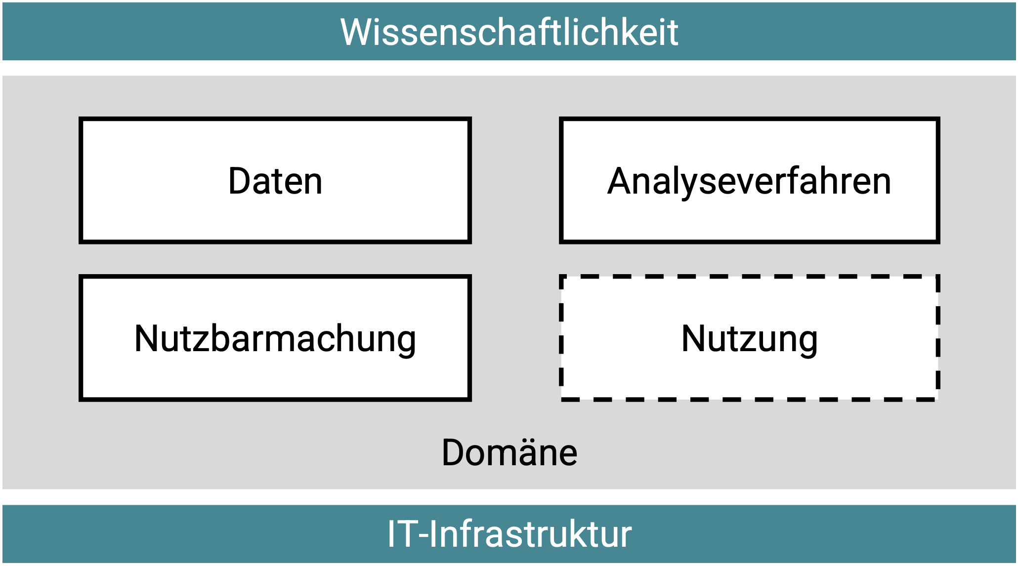
Schlüsselbereiche der Data Science
39
DASC-PM 1.1
Notes:
Daten: Mit Daten zusammenhängende Arbeitsschritte bilden den Aufwandsschwerpunkt des Projektes
Analyseverfahren: Entwicklung, Auswahl und Anwendung von Analyseverfahren zur Erkenntnis- und Ergebnisgewinnung.
Nutzbarmachung: Überführung der Ergebnisse in eine (dauerhaft) nutzbare Form
Nutzung: Operative Betrieb ist nicht Teil des Data-Science-Projekts. Monitoring und Analysequalität ist relevant, um Anpassungsbedarf zu identifizieren.
Domäne: Der Kontext des Projektes, welcher notwendig ist, um die vorherigen zentralen Schlüsselbereiche zu konkretisieren.
Wissenschaftlichkeit: Angemessene Arbeitsweise sicherstellen, die auf Grundlage des aktuellen wissenschaftlichen Erkenntnisstandes durchgeführt werden kann
IT-Infrastruktur: Umsetzung des Projektes mit spezialisierten Software-Produkten und der passenden IT-Infrastruktur (Cloud, Leistungsfähige Rechner, Datenbanken, etc.)

Slide 40
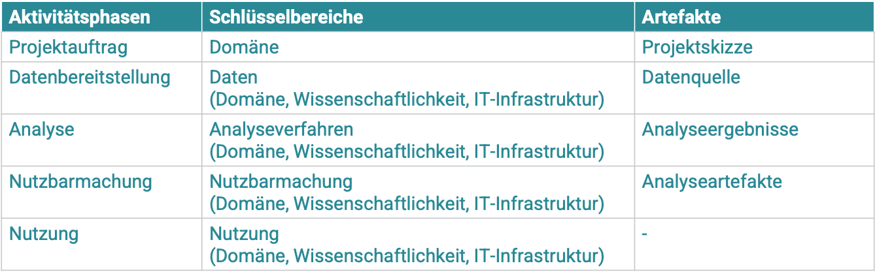
Zuordnung von Aktivitätsphase, Schlüsselbereichen und
Artefakten
40
Übergreifende Schlüsselbereiche: Domäne Wissenschaftlichkeit, IT-infrastruktur

Slide 41
Data-Science-Vorgehensmodell DASC-PM
41
Die im Modell dargestellten Pfeile zeigen den primären Pfad bei der Verwendung des DASC-PM. Sie verbinden einzelne Phasen,
die sich aus den vier zentralen Schlüsselbereichen ableiten,
sowie den Projektauftrag als phasenähnliche Aktivität aus dem übergreifenden Schlüsselbereich Domäne. Unter Nutzung von IT-Infrastruktur und Berücksichtigung von Wissenschaftlichkeit
können Projektphasen mehrfach durchlaufen werden, bevor
eine umfangreiche Nutzung außerhalb des eigentlichen
Data-Science-Projektes erfolgt und/oder zu einem
neuen/veränderten Projektauftrag führt.
DASC-PM 1.1

Slide 42
Iteration und Abbruch bei Modellnutzung
42
Der Abbruch des Data-Science-Projekts ist in jeder
einzelnen Projektphase als Option zu berücksichtigen.
Auch wenn dadurch das im Projektauftrag definierte Ziel
i. d. R. nicht erreicht werden kann, bedeutet dies nicht
zwangsläufig, dass das Projekt vollständig fehlgeschlagen ist.
Sofern Iterationen vorgesehen sind, müssen die einzelnen
Phasen nur insoweit neu durchlaufen werden, wie es der
jeweiligen Iteration erforderlich und förderlich ist.
DASC-PM 1.1

Slide 43
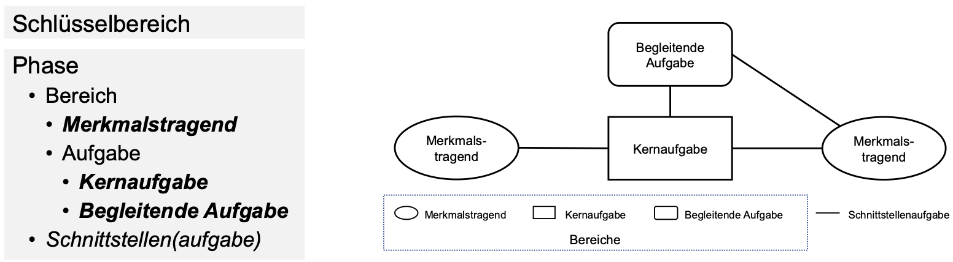
Phasen im Modell
43
Verwendete Nomenklatur und Notation in Phasen
DASC-PM 1.1

Slide 44
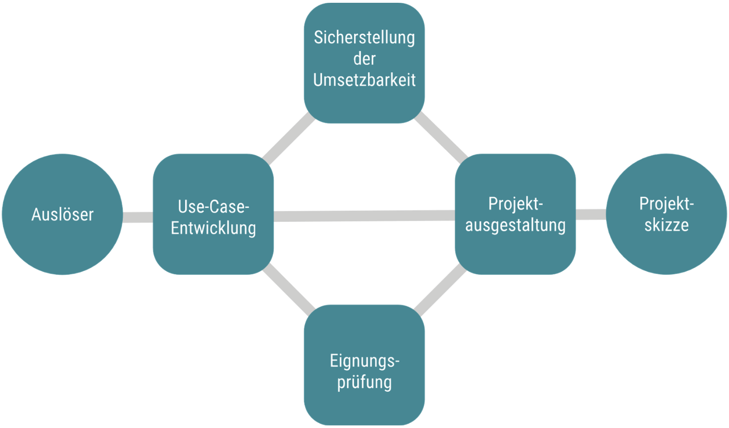
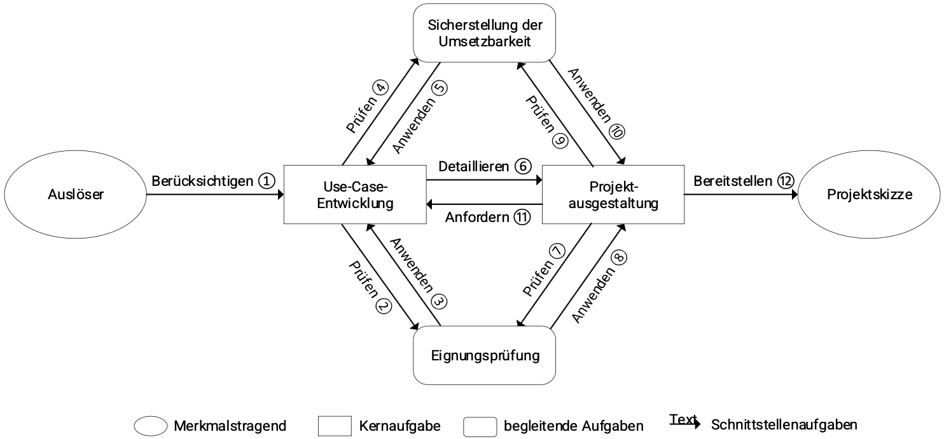
Phasen im Modell
44
Verwendete Nomenklatur und Notation in Phasen
DASC-PM 1.1

Slide 45

Projektauftrag
gollnickdata.de

Slide 46
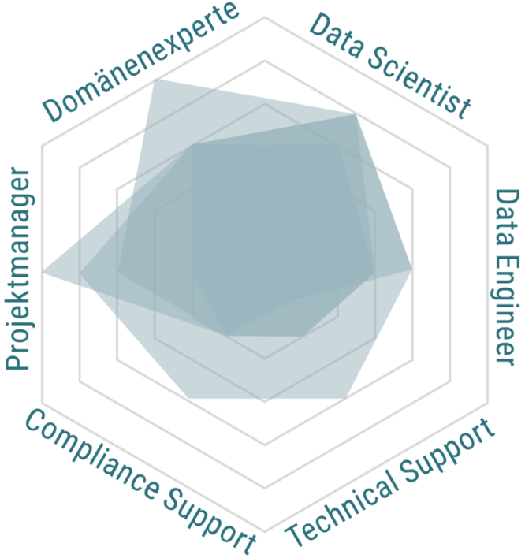
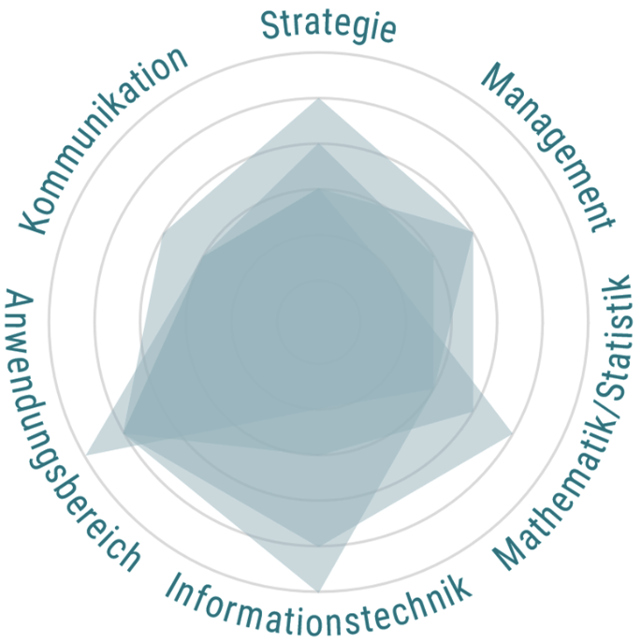

Projektauftrag
46
DASC-PM 1.1

Slide 47
Merkmalstragender Bereich „Auslöser“
47
Die Initialisierung eines Data-Science-Projektes wird
durch ein Ereignis, meist ein Problem, in der Domäne
ausgelöst.
Im forschenden oder explorativen Kontext kann es sich
jedoch auch um offene Fragestellungen handeln, die
nicht per se ein ‚Problem‘ im üblichen Sprachgebrauch
darstellen.
DS-Projekte können angestoßen werden von Management,
Fachabteilung, DS-Team, IT, Extern.
Die Use-Cases können einzahlen auf Hauptgeschäftsfeld,
weitere Geschäftsfelder, neue Geschäftsfelder
DASC-PM 1.1

Slide 48
Kernaufgabe Use-Case-Entwicklung 1/6
48
Problem: Identifikation und Auswahl praktikabler
Use-Cases.
Ein Projekt kann aus mehreren Use Cases bestehen,
wobei jeder Use Case einen eindeutigen Nutzen stiftet.
Im Idealfall wird ein Use Case durch eine Iteration des
DASC-PM bearbeitet, allerdings kann es auch nötig sein, dass mehrere Iterationen für einen Use Case durchlaufen werden müssen.
DASC-PM 1.1

Slide 49
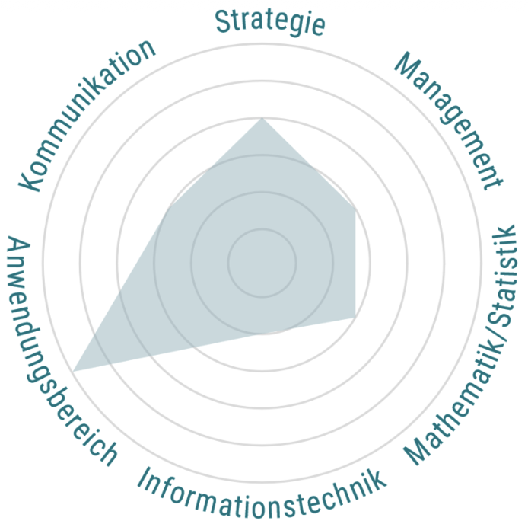
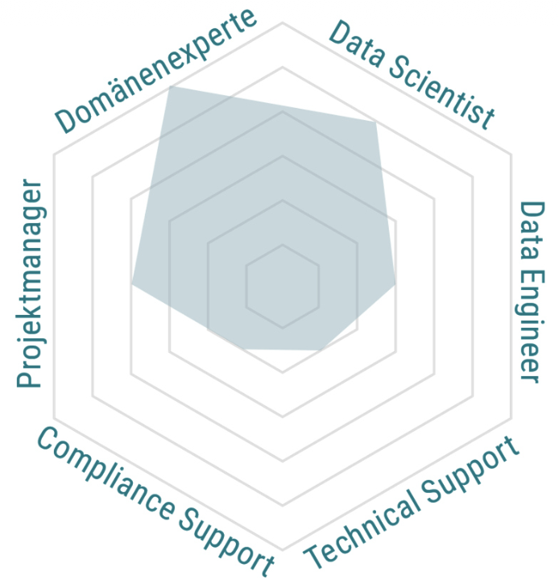
Kernaufgabe Use-Case-Entwicklung 2/6
49
Teilaufgaben
Aufbau eines Verständnisses für die Disziplin
Use-Case-Identifikation
Use-Case-Priorisierung
Abstimmung beteiligter Personengruppen
DASC-PM 1.1

Slide 50
Kernaufgabe Use-Case-Entwicklung 3/6
50
Auswahl geeigneter Use-Cases
Allgemeine Methoden:
Fokusgruppen
Fish Bowls
Design Thinking
Hackathon
Spezielle Methoden:
Enterprise AI Canvas (Kerzel, 2020)
Machine Learning Canvas (Dorard, 2015)
DASC-PM 1.1

Slide 51
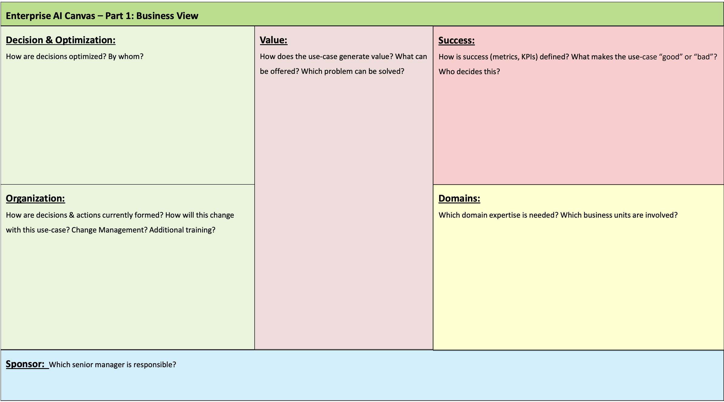
Kernaufgabe Use-Case-Entwicklung 4/6
51
Auswahl geeigneter Use-Cases
Kerzel (2020)

Slide 52
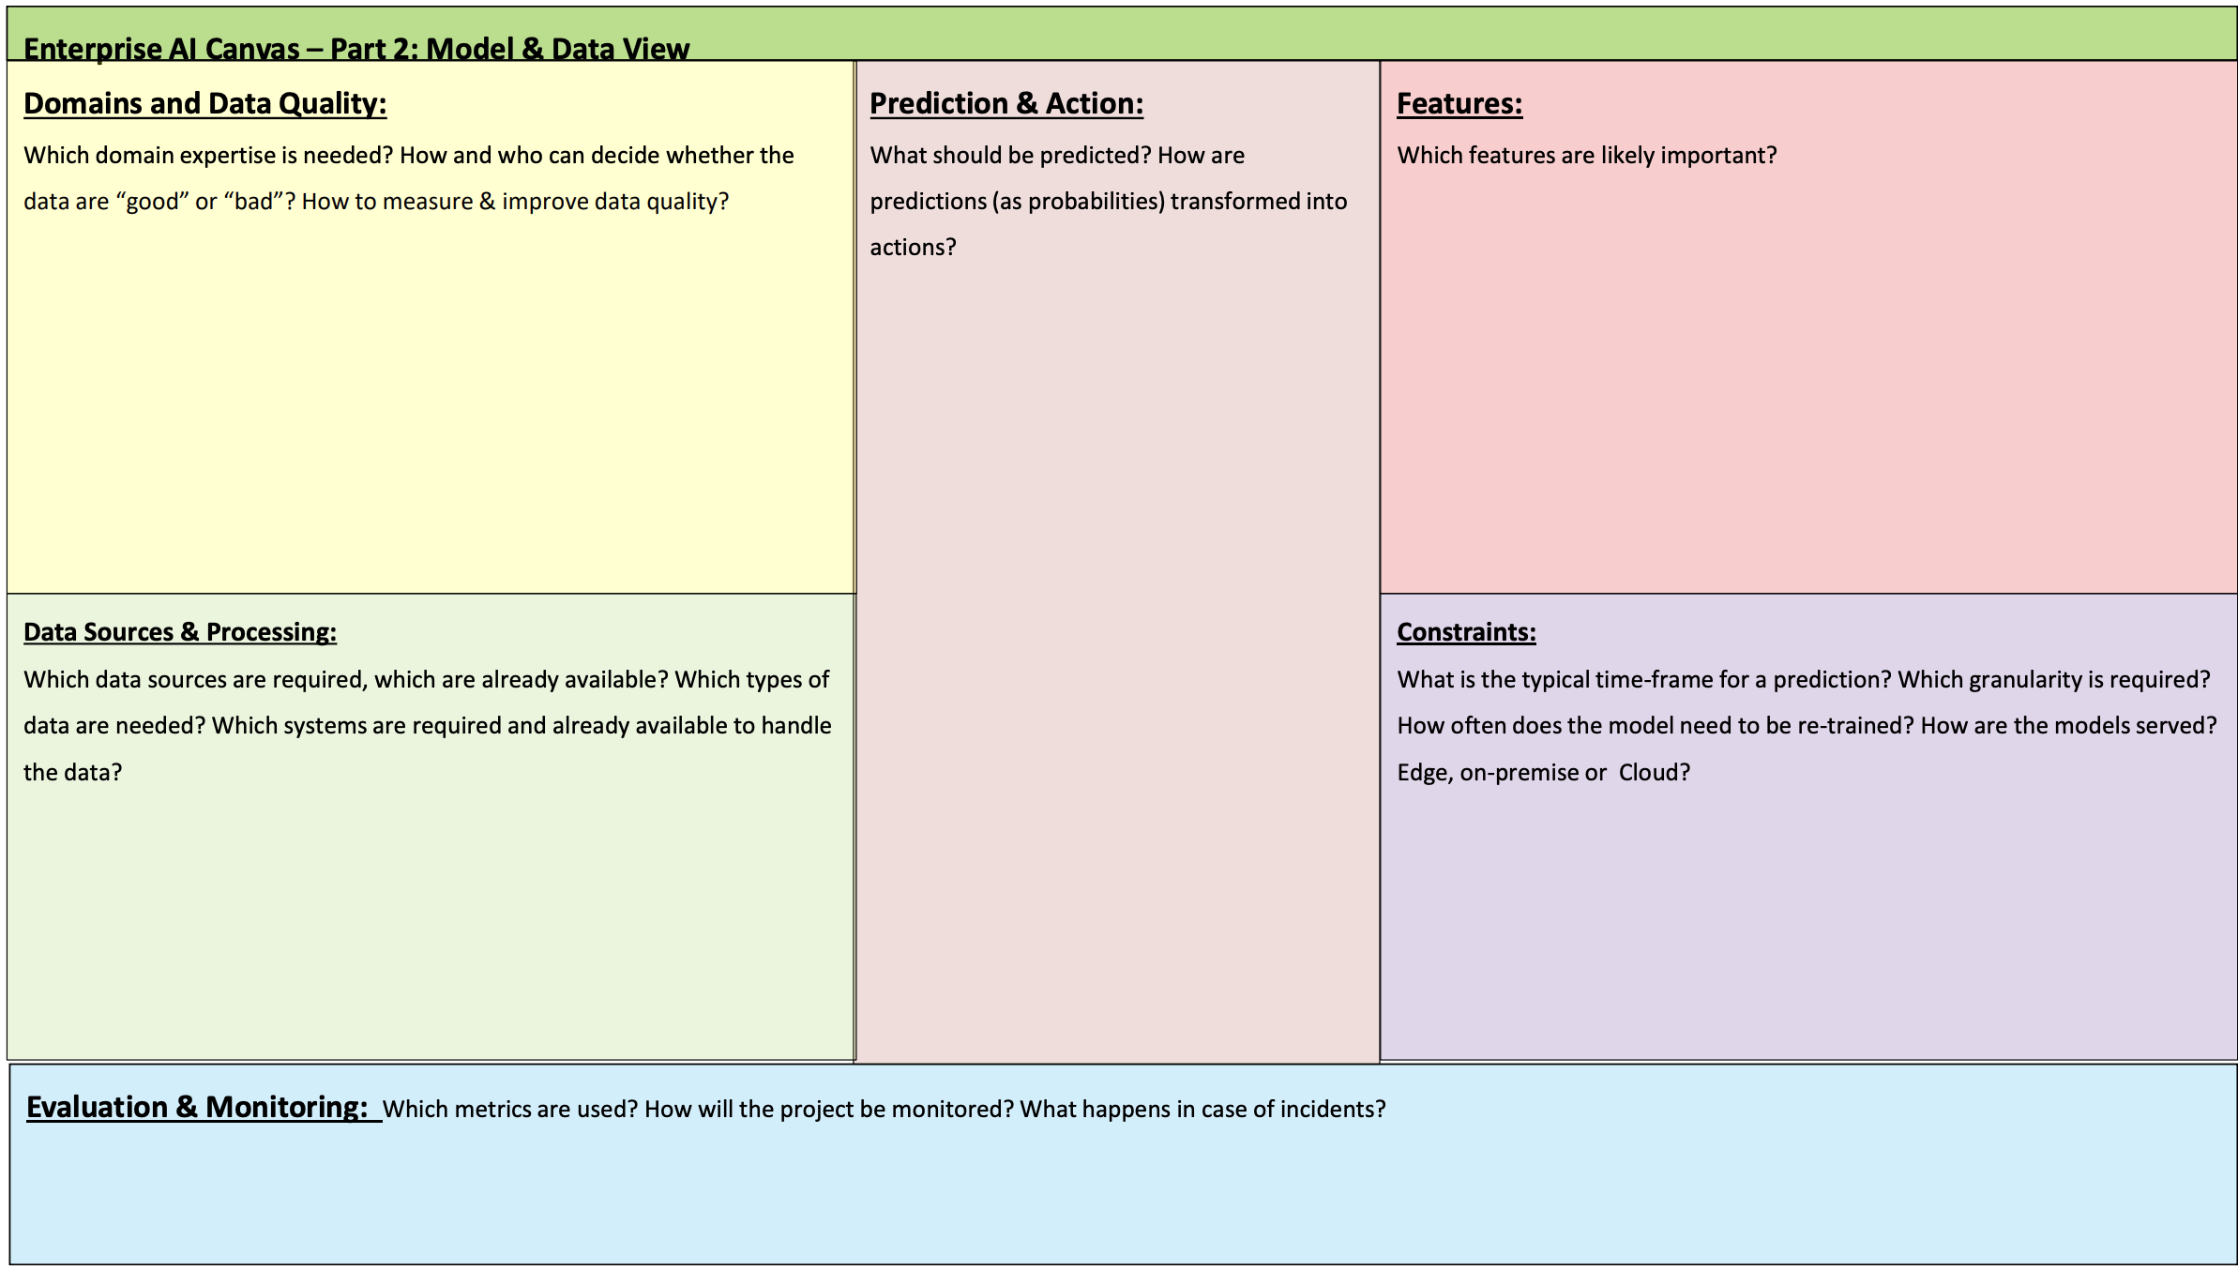
Kernaufgabe Use-Case-Entwicklung 5/6
52
Auswahl geeigneter Use-Cases
Kerzel (2020)

Slide 53
Kernaufgabe Use-Case-Entwicklung 6/6
53
Auswahl geeigneter Use-Cases
Best Practices:
Analyse der Organisations-/Bereichsstrategie
Quick Wins
Leuchtturmprojekte
Proof of Concept
DASC-PM 1.1

Slide 54
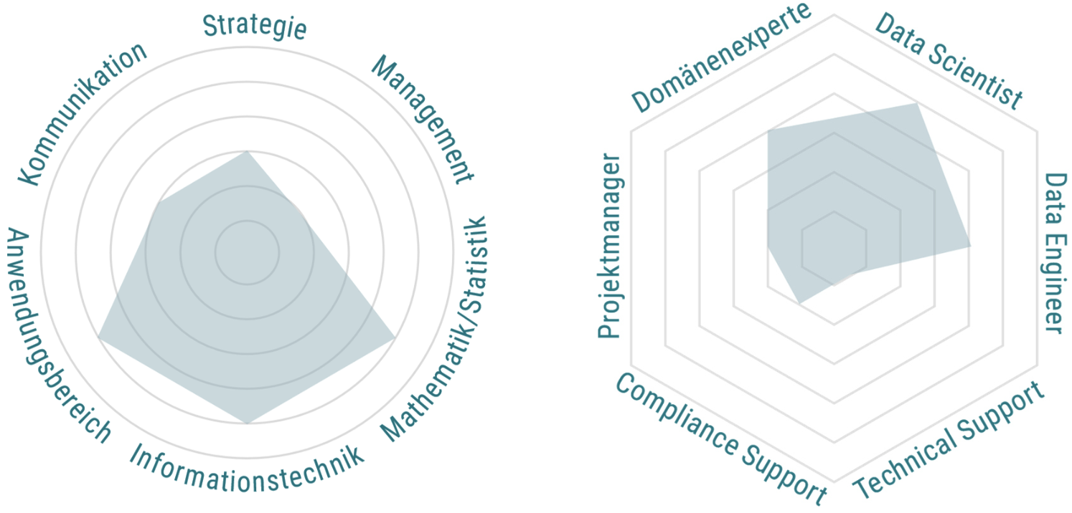
Begleitende Aufgabe “Eignungsprüfung“
54
Teilaufgaben:
Eignung des Use Cases
Eignung der Methode
Bewertung der Datengrundlage
Eignung des Ziels
Berücksichtigung früherer Projekte
Priorisierung des Use Cases
DASC-PM 1.1

Slide 55
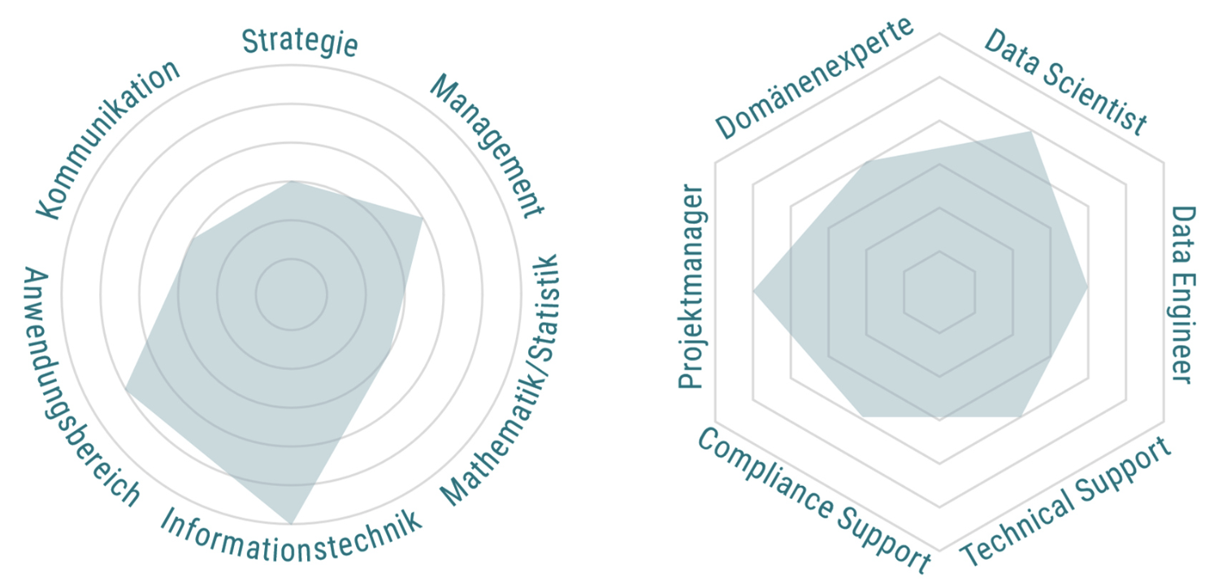
Begleitende Aufgabe “Sicherstellung der Umsetzbarkeit“
55
Teilaufgaben:
Prüfung der IT-Infrastruktur
Bewertung der Expertise
Risikoeinschätzung
Kosten-Nutzen-Analyse
DASC-PM 1.1

Slide 56
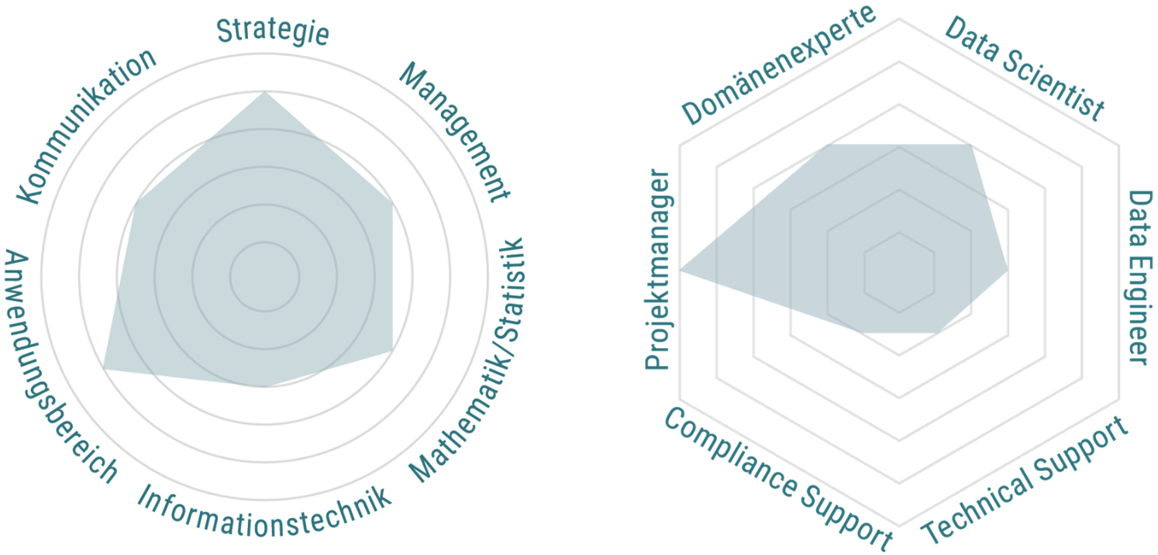
Kernaufgabe „Projektausgestaltung“ 1/2
56
Ziel: Bestimmung notwendiger Arbeitsschritte, die zur
Erfüllung der Anforderungen führen, die durch den jeweiligen Use Case spezifiziert werden.
Einbeziehung der Datengrundlage und der
Domänenspezifika ist notwendig.
DASC-PM 1.1

Slide 57
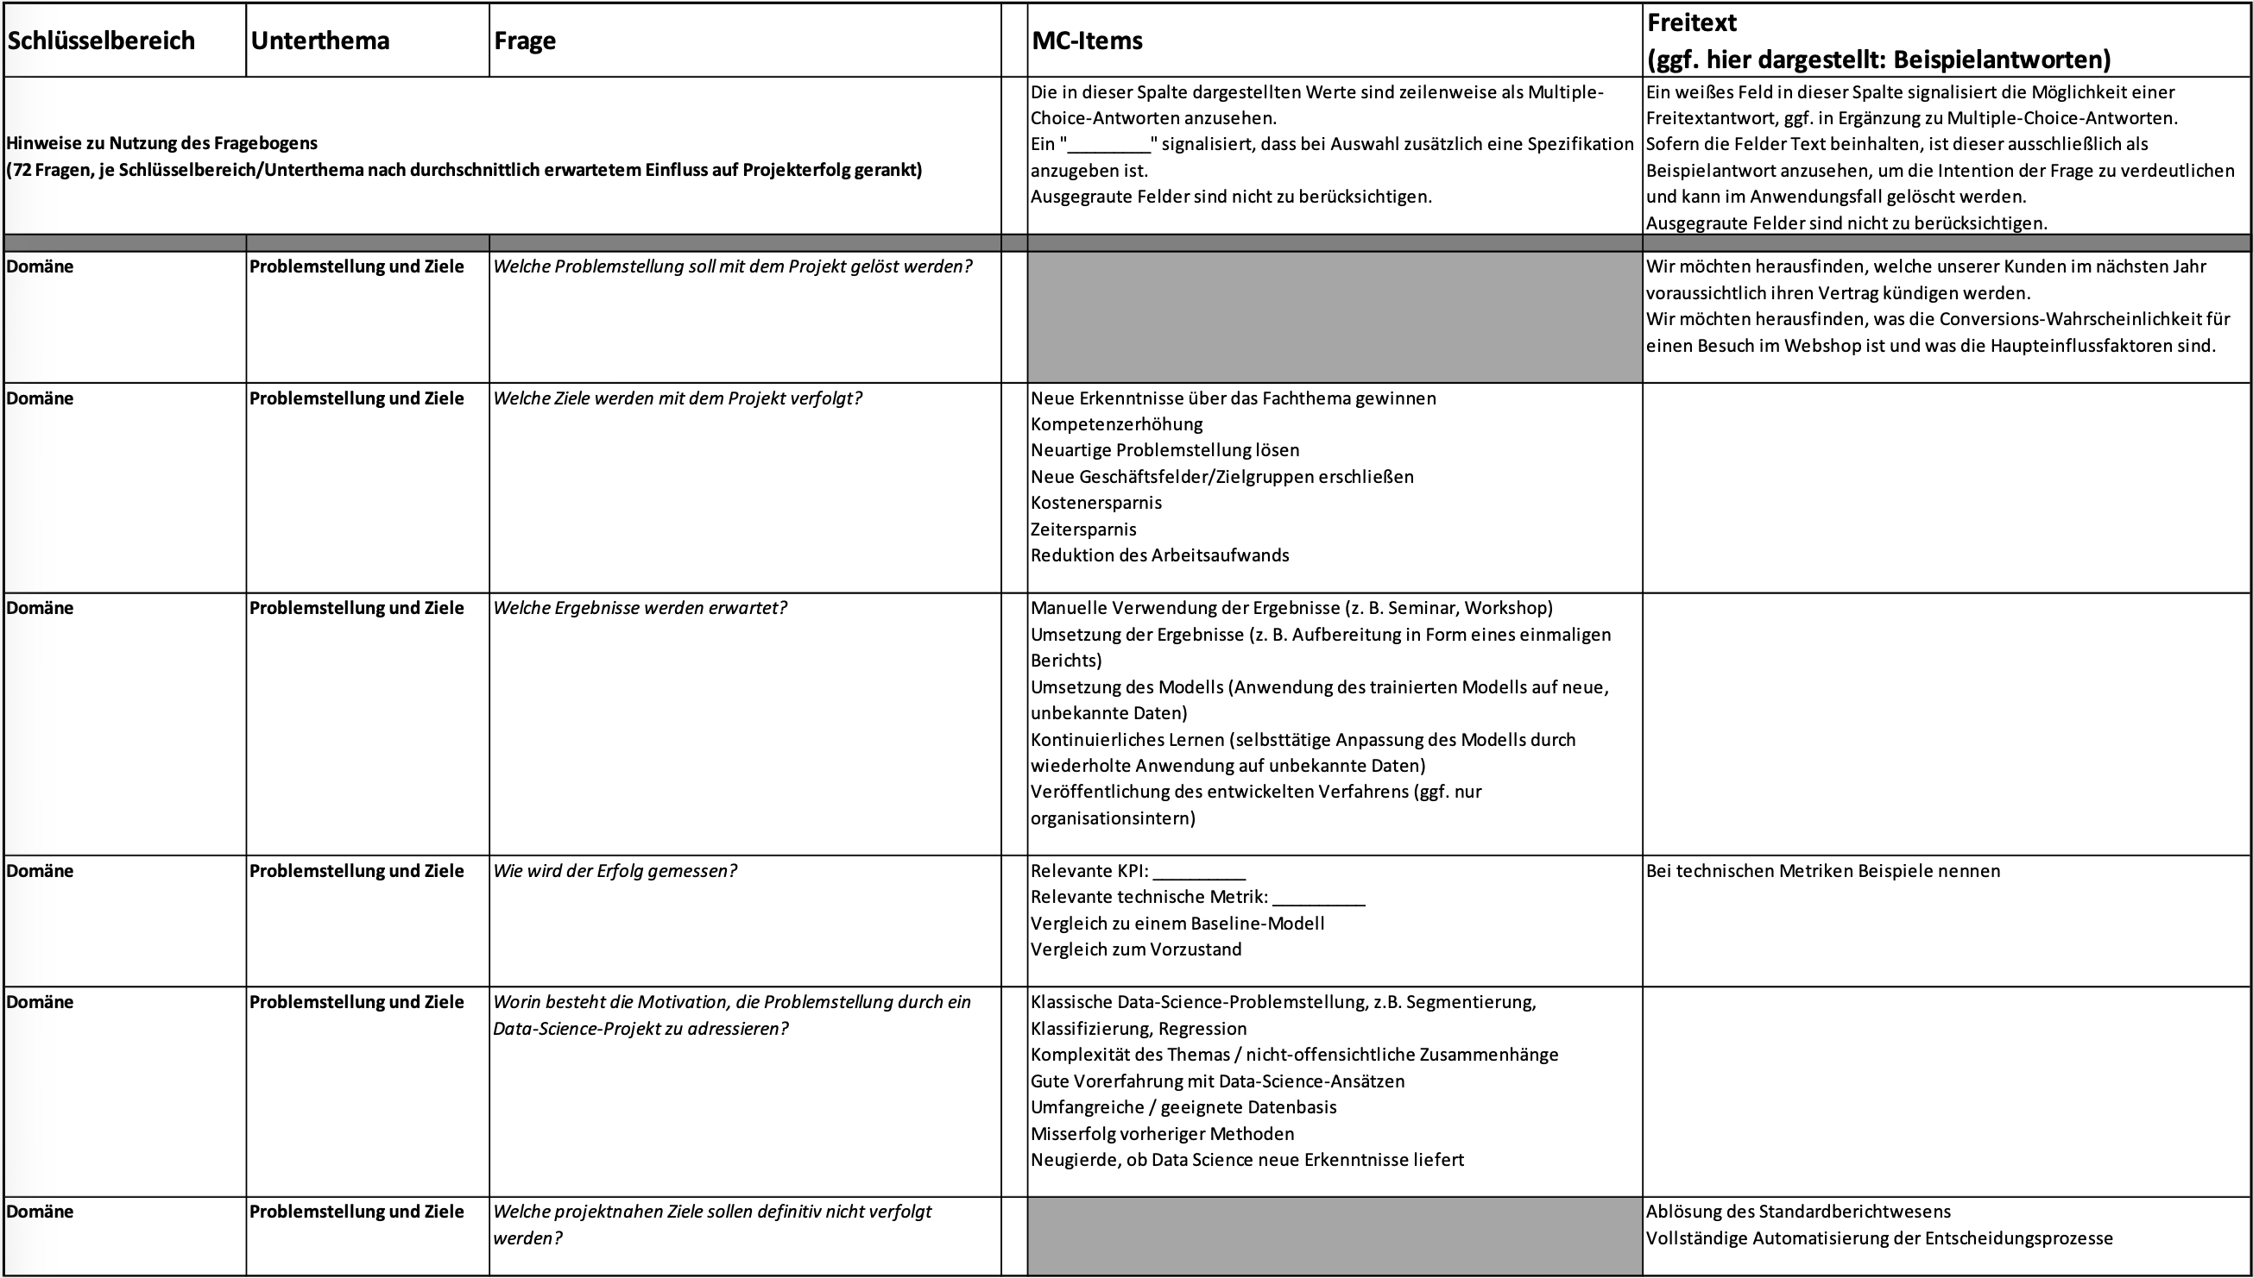
Kernaufgabe „Projektausgestaltung“ 2/2
57
DASC-PM 1.1

Slide 58
Merkmalstragender Bereich „Projektskizze“
58
Im Gegensatz zu vielen anderen Disziplinen ist eine
vollständige Planung und Beschreibung des Ablaufs von
Data-Science-Projekten i. d. R. nicht möglich.
Als Ergebnis dieses Teilprozesses kann deshalb nur eine
Projektskizze entstehen, die im Projektverlauf immer
weiter ausgestaltet werden muss.
DASC-PM 1.1

Slide 59
Aufgabe: Überarbeiten des Use-Cases
gollnickdata.de

Slide 60
Überarbeiten des Use-Cases
60
Befüllt den „Enterprise AI Canvas - Part 1“ mit eurem
Use-Case. (20 Min)
Blitzpräsentation (je 2-5 Min)
DASC-PM 1.1

Slide 61

Datenbereitstellung
gollnickdata.de

Slide 62
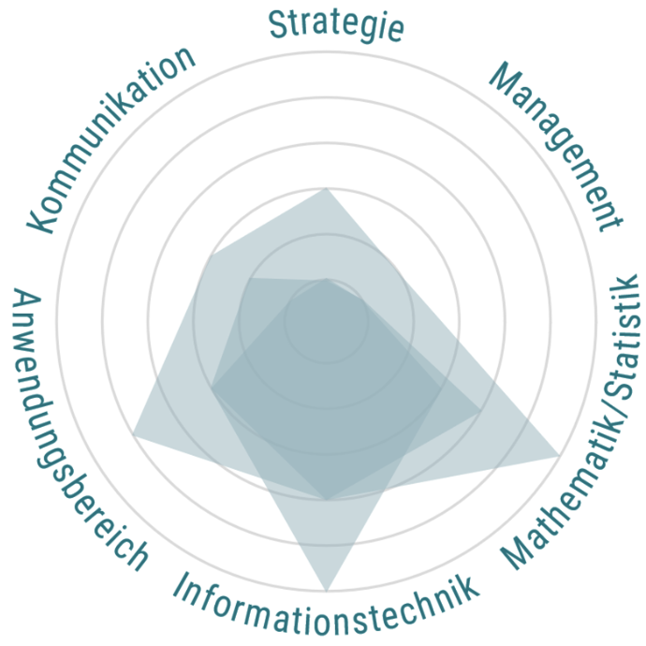
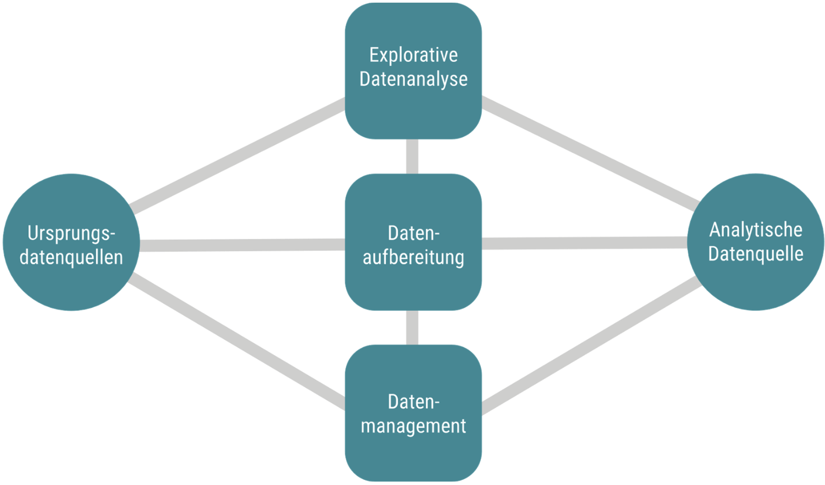
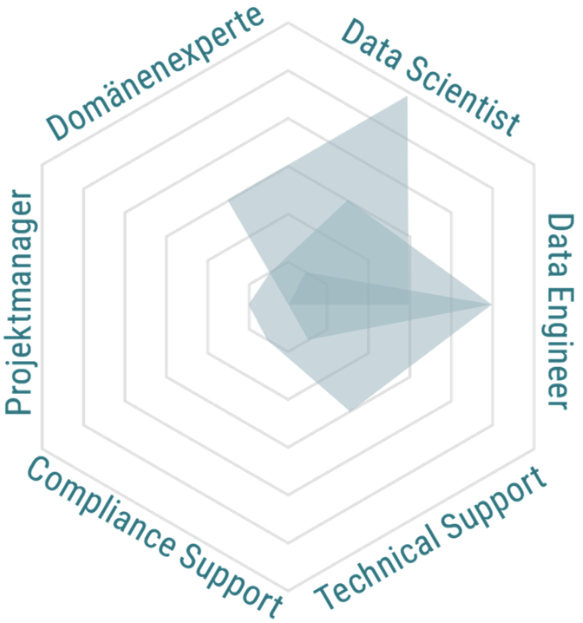

Datenbereitstellung
62
DASC-PM 1.1

Slide 63
Merkmalstragender Bereich „Ursprungsdatenquellen“
63
Merkmalskategorien:
Beschaffungsaufwand
Verwaltungsaufwand
Verarbeitungsaufwand
Datenqualität
DASC-PM 1.1

Slide 64
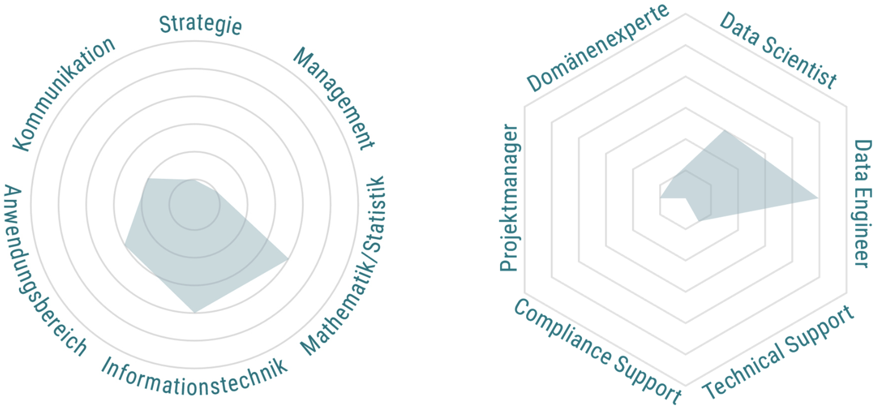
Kernaufgabe „Datenaufbereitung“
64
Teilaufgaben:
Merkmalserzeugung
Datenanonymisierung
Datenaggregation
Datenannotation
Datenbereinigung
Datenfilterung
Datenintegration
Datenstrukturierung
Datentransformation
Dimensionsreduzierung
Erstellung von Datenaufbereitungsplänen
Formatanpassung
Protokollierung der Datenaufbereitung
Prozessautomatisierung
Schemaintegration
DASC-PM 1.1

Slide 65
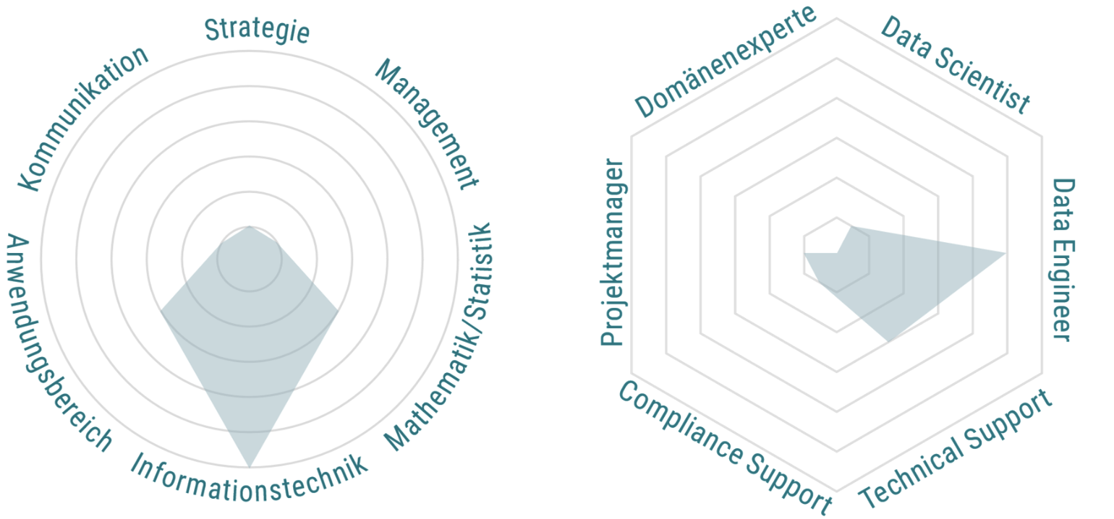
Begleitende Aufgabe „Datenmanagement“
65
Teilaufgaben:
Datenarchivierung
Datenschutz
Datensicherung aufbereiteter Daten Datenspeicherung von Ursprungsdaten
Datenzugriff
Metadatenmanagement
DASC-PM 1.1

Slide 66
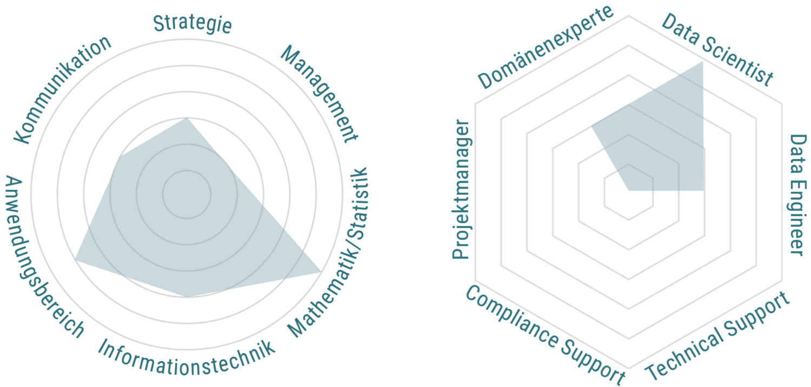
Begleitende Aufgabe „Explorative Datenanalyse“
66
Teilaufgaben
Ausreißeridentifikation
Datenvalidierung
Datenvisualisierung
Identifikation zentraler Attribute
Inhaltliches Verständnis Statistische Analysen
Untersuchung der Notwendigkeit von
Datentransformationen
Untersuchung fehlender Werte
DASC-PM 1.1

Slide 67
Merkmalstragender Bereich “Analytische Datenquelle“
67
Ursprungsdatenquellen und analytische Datenquellen stimmen zwar in wesentlichen Merkmalen überein, aber durch die
Aufbereitung der Daten für Data-Science-Anwendungen
ergeben sich im Detail Unterschiede in Inhalt, Umfang, Struktur und Format.
DASC-PM 1.1

Slide 68

Analyse
gollnickdata.de

Slide 69
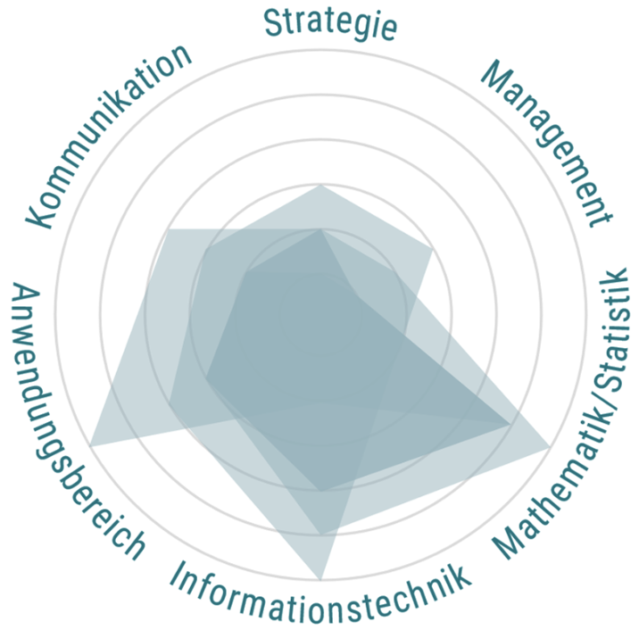
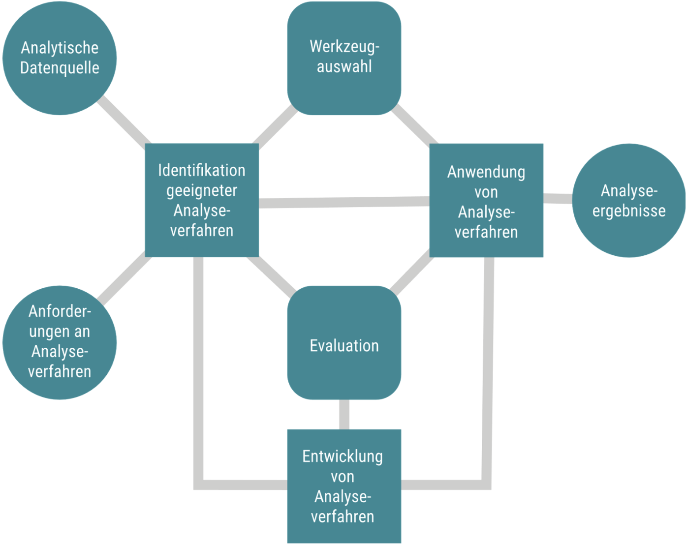
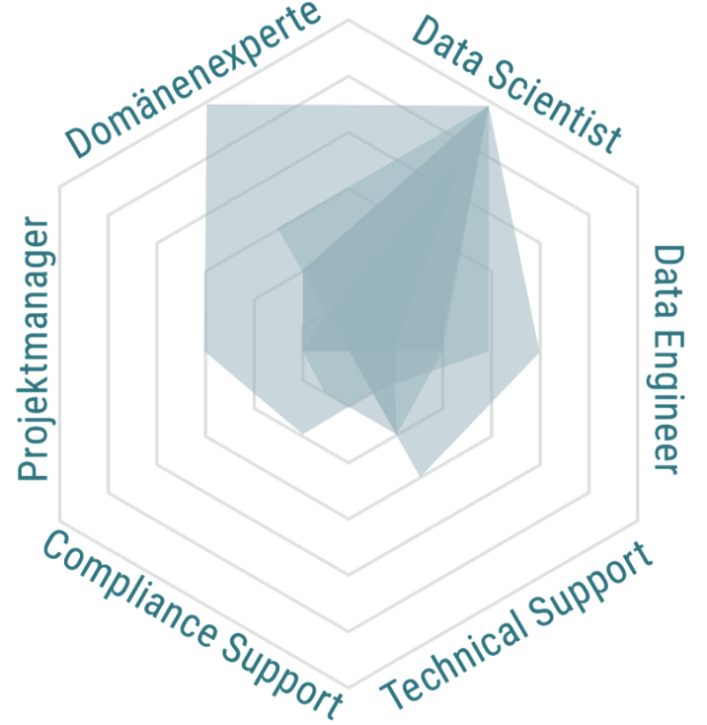

Analyse
69
DASC-PM 1.1

Slide 70
Merkmalstragender Bereich “Analytische Datenquelle“
70
DASC-PM 1.1

Slide 71
Merkmalstragender Bereich “Anforderung an Analyseverfahren“
71
Merkmale:
Anforderungsabdeckung
Effizienz
Innovative Problemlösung
Reproduzierbarkeit
Robustheit
Skalierbarkeit
Umsetzbarkeit
Validität
Verständlichkeit
DASC-PM 1.1
Notes:
Anforderungsabdeckung:
Nicht immer können die gewählten Analyseverfahren alle Anwendungs-
anforderungen vollständig erfüllen. Wünschenswert ist dennoch ein
möglichst hoher Abdeckungsgrad.
Effizienz:
Das Verfahren muss auf die IT-Infrastruktur in geeigneter Zeit angewen-
det werden können. Je weniger Daten und Rechenzeit benötigt werden,
desto einfacher lässt sich das Verfahren in den laufenden Betrieb der
Organisation integrieren und desto wirtschaftlicher lässt es sich anwen-
den.
Innovative Problemlösung:
Das Verfahren muss ein Problem lösen, das durch bestehende Verfah-
ren noch nicht im selben Umfang oder in derselben Qualität gelöst wird.
Reproduzierbarkeit:
Damit das Ergebnis (von anderen) reproduziert und das verwendete Ver-
fahren im Idealfall in unterschiedlichen Szenarien eingesetzt werden
kann, müssen Technologien und Algorithmen eingesetzt werden, die
ausführlich dokumentiert und allgemein verfügbar sind.
Robustheit:
Die eingesetzten Verfahren sollten möglichst fehlerunanfällig sein. Bei-
spielsweise ist es hilfreich, wenn fehlerhafte Daten oder Ausreißer au-
tomatisch erkannt werden oder das Ergebnis nur geringfügig beeinflus-
sen.
Skalierbarkeit:
In der Praxis nehmen die Menge und/oder die Dimension der neu zu
analysierenden Daten im Zeitverlauf häufig erheblich zu. Daher ist es
von Vorteil, wenn das gewählte Verfahren auch eine wachsende Daten-
menge mit vertretbarem Zusatzaufwand verarbeiten kann.
Umsetzbarkeit:
Das Verfahren muss mit zur Verfügung stehenden Ressourcen (z. B.
technischer Infrastruktur und Fachpersonal) umsetzbar sein. Zudem
sollte es möglichst wenig Aufwand in der Umsetzung erfordern.
Validität:
Die Vorhersagen oder abgeleiteten Strukturen sollten zuverlässig die
Realität der Fragestellung möglichst zutreffend widerspiegeln. Die ak-
zeptable Fehlertoleranz ist dabei von der Problemstellung abhängig.
Verständlichkeit:
Die Ergebnisse der Verfahren sollten nach Möglichkeit nachvollziehbar
sein und sich leicht kommunizieren und/oder visualisieren lassen.

Slide 72
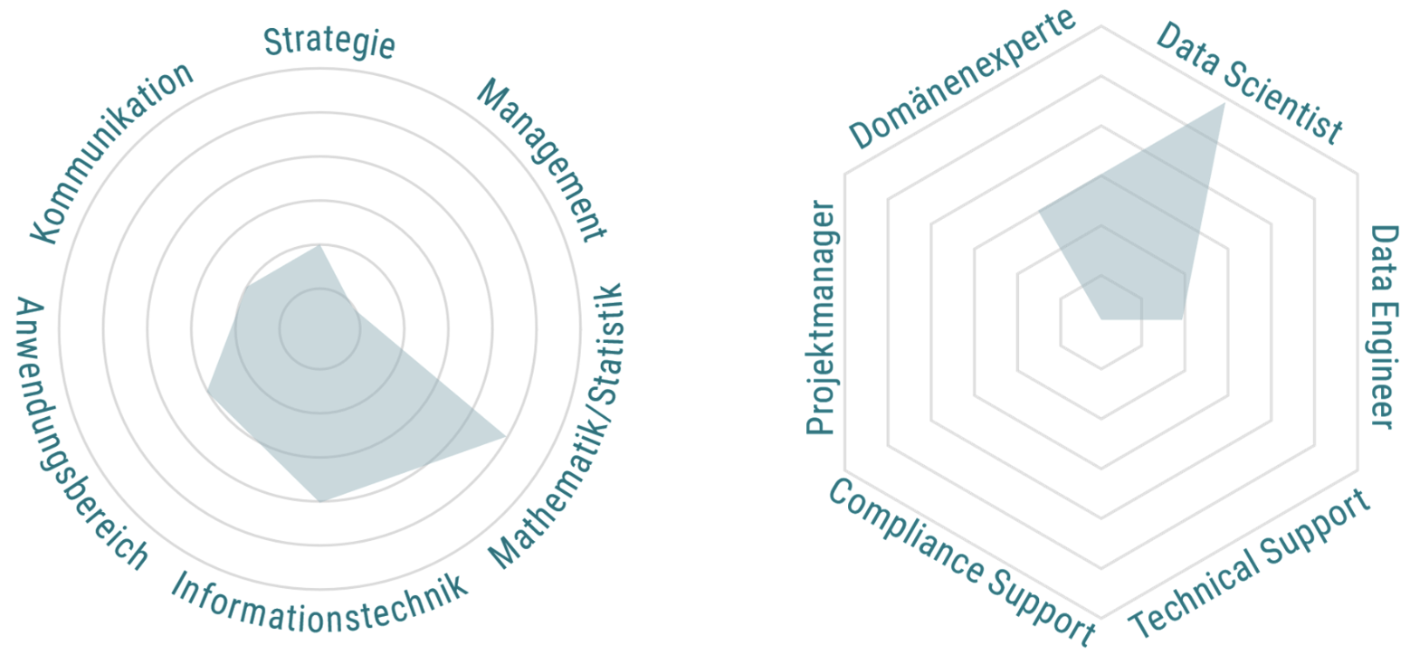
Kernaufgabe “Identifikation geeigneter Analyseverfahren“
72
Teilaufgaben:
Identifikation von Anforderungen
Bestimmung der Problemklasse
Recherche zu vergleichbaren Problemstellungen
Bestimmung potenziell geeigneter Verfahren
Auswahl
DASC-PM 1.1

Slide 73
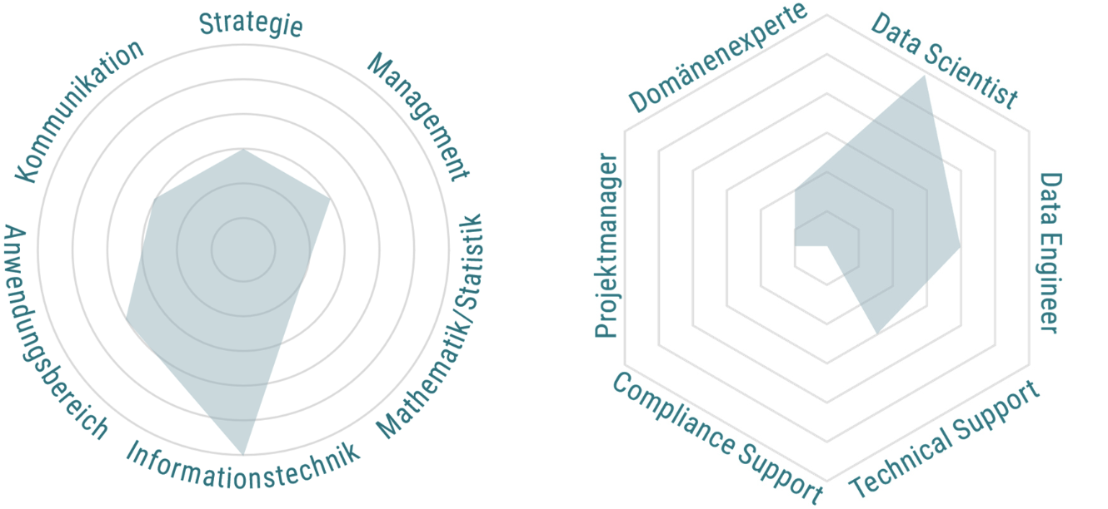
Begleitende Aufgabe “Werkzeugauswahl“
73
Ziel: Identifizierung einer passenden Implementierungs-
infrastruktur für die ausgewählten Verfahren.
Teilweise Überschneidung mit dem Schlüsselbereich
IT-Infrastruktur, dieser Bereich aber Aufgabe des
Applied Data Scientists
Teilaufgaben:
Recherche zu geeigneter Software
Recherche zu geeigneter Hardware
Abgleich mit den vorhandenen
Fähigkeiten im Projektteam
Bewertung der Werkzeugeignung
Qualitätssicherung bei der
Implementierung
DASC-PM 1.1

Slide 74
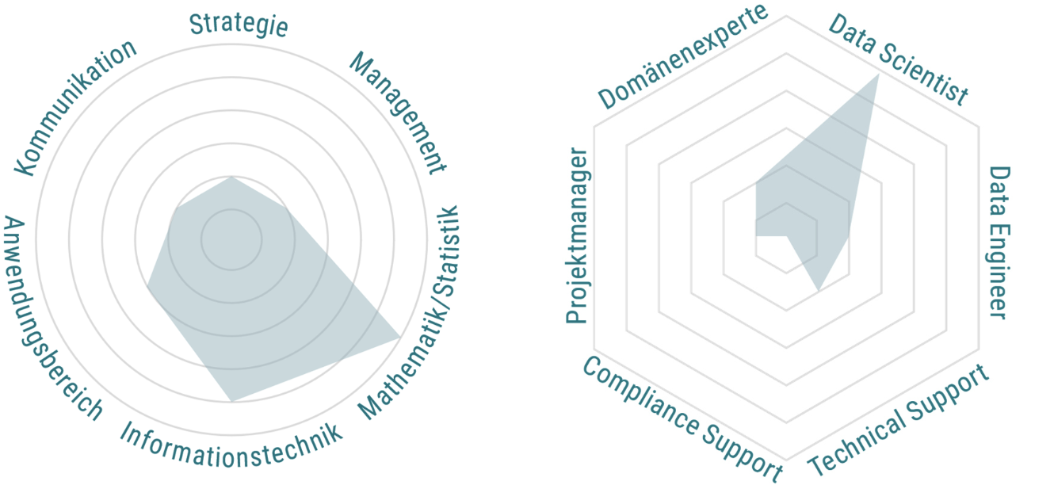
Kernaufgabe “Entwicklung von Analyseverfahren“
74
Die Entwicklung eines neuen Analyseverfahrens muss
sorgfältig und umfangreich dokumentiert werden.
Teilaufgaben:
Festlegung von Kriterien
Bestimmung der Differenz zu relevanten
bestehenden Verfahren
Festlegung des Vorgehens
Konzeption des Verfahrens
Testen des Verfahrens
Implementierung
DASC-PM 1.1

Slide 75
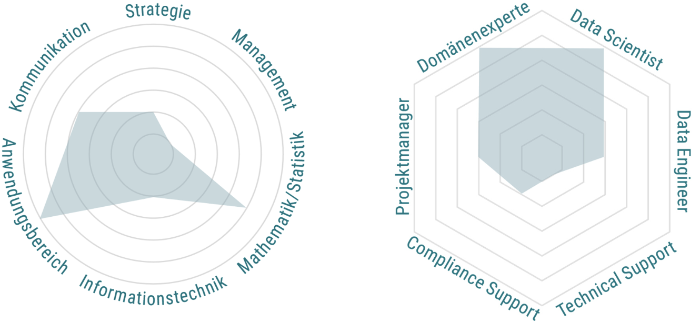
Begleitende Aufgabe “Evaluation“
75
Wird ausgeführt:
bei der Auswahl potenziell für die Aufgabenstellung
geeigneter Analyseverfahren,
bei der Entwicklung neuer Analyseverfahren und
bei der Anwendung des ausgewählten oder neuentwickelten Analyseverfahrens auf die konkrete Problemstellung.
Teilaufgaben:
Bestimmung der Bewertungskriterien
Mehrwertschätzung
Überprüfung der Umsetzbarkeit
Benchmarking
Aufwandsschätzung
Verfahrensvergleich
Ergebnisevaluation
Performance-Tests
DASC-PM 1.1

Slide 76
Merkmalstragender Bereich “Analyseergebnisse“
76
Merkmale:
Aussagekraft
Darstellungsform
Ergebnistyp
Generalisierbarkeit
Grenzen
Implementierbarkeit
Komplexität
Neuartigkeit
Quantitative Bewertung
Relevanz
Transparenz
Vergleichbarkeit
Verständlichkeit
Vollständigkeit
DASC-PM 1.1

Slide 77

Nutzbarmachung
gollnickdata.de

Slide 78
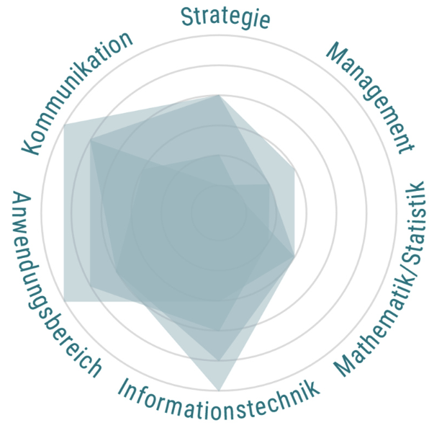
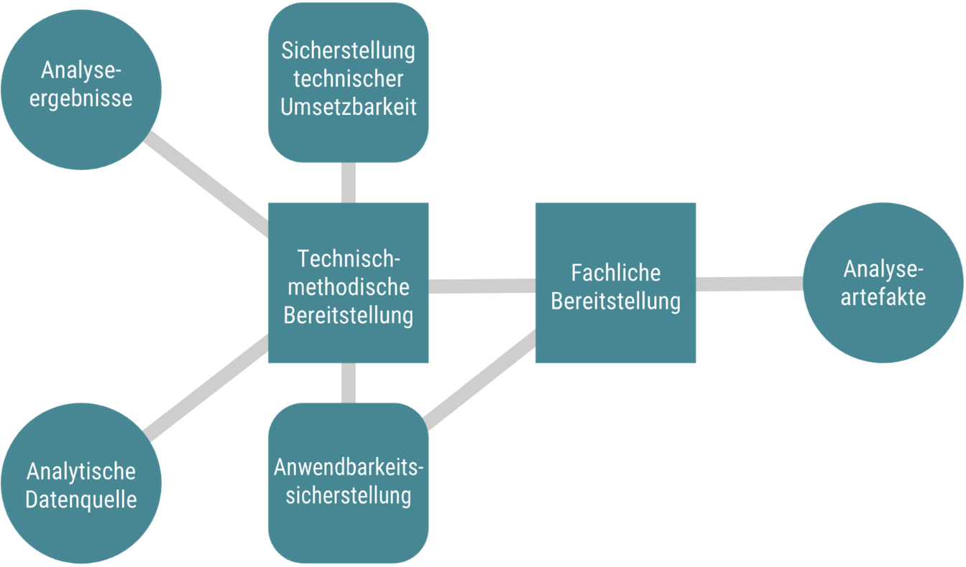
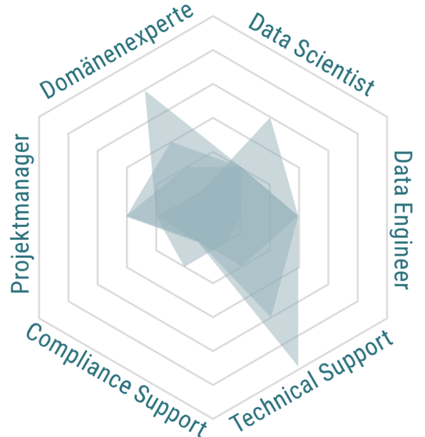

Nutzbarmachung
78
DASC-PM 1.1

Slide 79
Merkmalstragender Bereich „Analyseergebnisse“
Merkmalstragender Bereich “Analytische Datenquelle“
79
DASC-PM 1.1

Slide 80
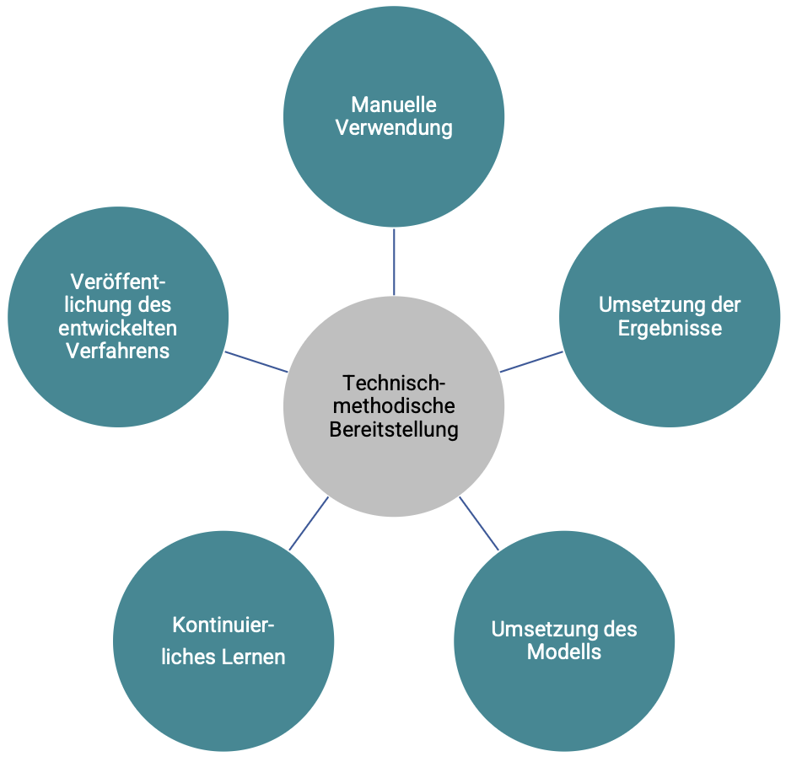
Kernaufgabe “Technisch-methodische Bereitstellung“ 1/2
80
Formen der “Technisch-methodischen Bereitstellung“
DASC-PM 1.1

Slide 81
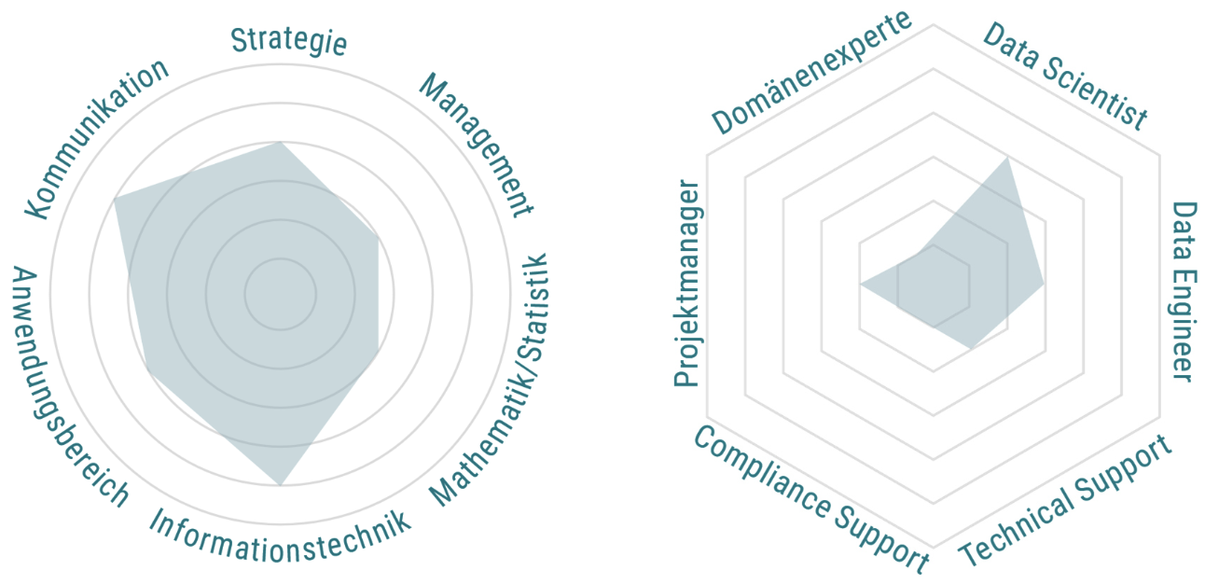
Kernaufgabe “Technisch-methodische Bereitstellung“ 2/2
81
Teilaufgaben:
Adressatengerechte Aufbereitung der Ergebnisse
Aufbau der Produktivumgebung
Transfer der Ergebnisse
Kontextschaffung
Automatisierung von Prozessen
Umgang mit IT-Ressourcen
Technischer Test des aufgesetzten Systems
DASC-PM 1.1

Slide 82
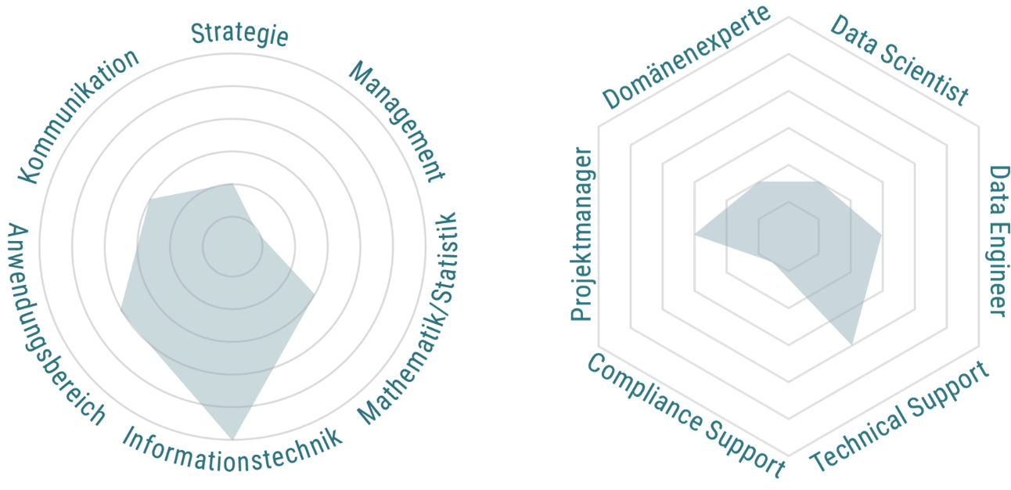
Begleitende Aufgabe “Sicherstellung technischer Umsetzbarkeit“
82
Teilaufgaben:
Berücksichtigung von Zeitkritikalitäten
Berücksichtigung von Laufzeiten
Umgang mit den angebundenen Datenquellen
Identifikation des Hardware-Stacks
Identifikation des Software-Stacks
Identifikation technischer Möglichkeiten
und Gegebenheiten
Prüfung von Software-Lizenzen
Rechtliche Rahmenbedingungen
Zugriffskonzept erstellen
Betrieb und Support sicherstellen
Automatisierung
DASC-PM 1.1

Slide 83
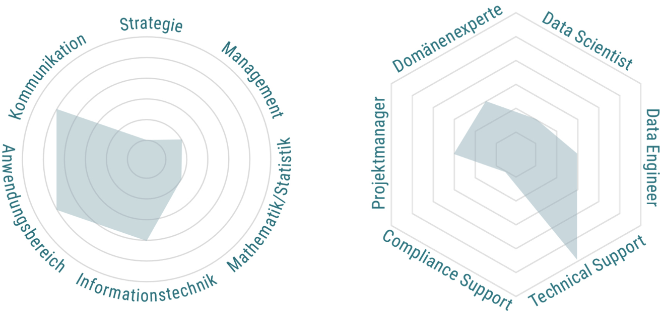
Begleitende Aufgabe “Anwendbarkeitssicherstellung“
83
Teilaufgaben:
Adressaten identifizieren
User-Interface/User-Experience-Design festlegen
Zugriff sicherstellen
Anwender beteiligen
Dokumentationskonzept erstellen
Schulungskonzept erstellen
DASC-PM 1.1

Slide 84
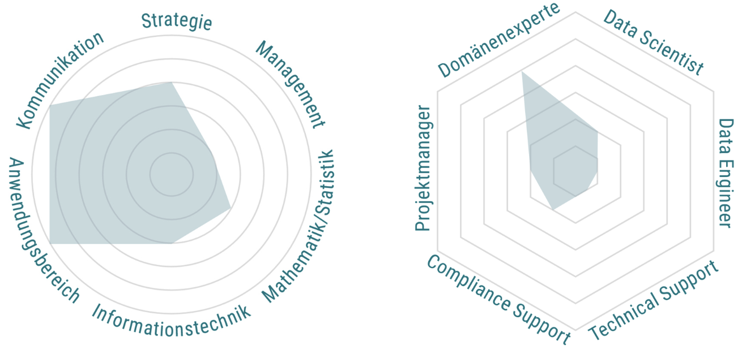
Kernaufgabe “Fachliche Bereitstellung“
84
Teilaufgaben:
Sicherstellung der Nachhaltigkeit
Berücksichtigung von Reichweite und Auswirkungen
Berücksichtigung rechtlicher Fragestellungen
Ansprechpartner festlegen
Integration in bestehende Prozesse
Internes Kostenverrechnungsmodell
Schulung durchführen
Benutzerhandbuch erstellen
Problembehandlung festlegen
DASC-PM 1.1
Notes:
Manuelle Verwendung:
Eine manuelle Verwendung der Ergebnisse, bei der die Ergebnisse für die Zielgruppe aufberei-
tet und beispielsweise in Seminaren oder Workshops vermittelt werden.
Umsetzung der Ergebnisse:
Eine Umsetzung der Ergebnisse etwa in Form eines Berichtes, in dem die Ergebnisse einmalig
aufbereitet werden
Umsetzung des Modells:
Die Anwendung des trainierten Modells, um dieses auch auf unbekannte Daten anwenden zu
Können
Kontinuierliches Lernen:
Kontinuierliches Lernen, bei dem sich das Modell durch wiederholte Anwendung auf unbe-
kannte Daten selbsttätig anpassen kann
Veröffentlichung des entwickelten Verfahrens:
Eine (ggf. nur organisationsinterne) Veröffentlichung des entwickelten Analyseverfahrens, um
Dritten dessen Anwendung zu ermöglichen. So können Modellergebnisse unabhängig über-
prüft und Schwachstellen frühzeitig identifiziert werden

Slide 85
Merkmalstragender Bereich “Analyseartefakte“
85
Merkmale:
Benutzerdokumentation
Technische Dokumentation
Modelldokumentation
Handlungsempfehlungen
Modelle
Berichte
Analyseinfrastruktur
Support
DASC-PM 1.1

Slide 86

Nutzung
gollnickdata.de

Slide 87
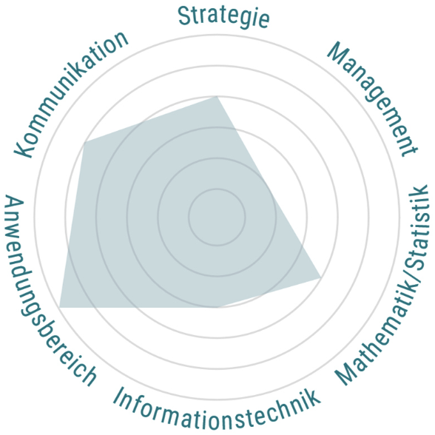
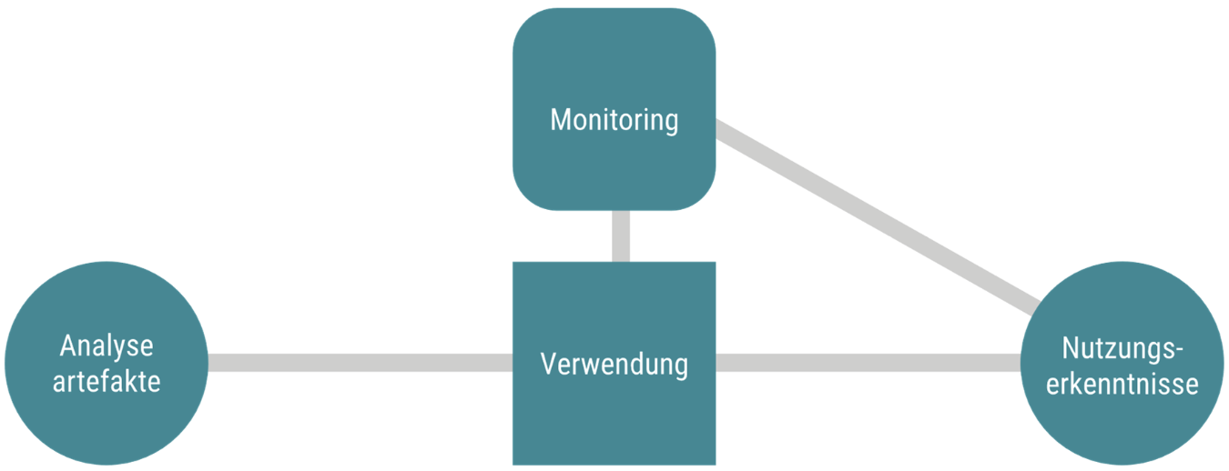
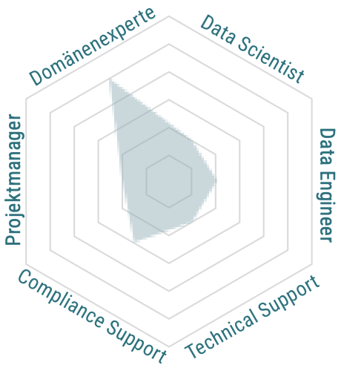

Nutzung
87
DASC-PM 1.1

Slide 88
Nutzung
88
Ein Projekt ist eine zeitlich befristete, relativ innovative und
risikobehaftete Aufgabe von erheblicher Komplexität, die
aufgrund ihrer Schwierigkeit und Bedeutung meist ein
gesondertes Projektmanagement erfordert.
DASC-PM 1.1

Slide 89
Nutzung
89
DASC-PM 1.1

Slide 90
Begleitende Aufgabe „Monitoring“
90
Teilaufgabe:
Analyseartefakte allgemein
  Sicherstellung der korrekten Anwendungsdomäne
  Bewertung der Analyseartefakte
  Nachhaltigkeit der Analyseartefakte prüfen
Anwendung von Analyseartefakten
  Prüfung der Daten
  Überwachung von Fehlern
Metadaten zur Anwendung
  Erkennen von Performance-Herausforderungen
  Auswerten von Nutzungsdaten
DASC-PM 1.1

Slide 91
Begleitende Aufgabe „Monitoring“
91
Merkmale:
Fehlerberichte
Nutzungshäufigkeit
Performance der Analyseartefakte
Nutzungsart
DASC-PM 1.1

Slide 92
DASC-PM Fallstudien
92
https://www.researchgate.net/publication/368661936_DASC-PM_v11_Fallstudien
Schulz et al. (2023)

Slide 93
Compliance in Data-Science-Projekten
gollnickdata.de

Slide 94
Aufgabe: Compliance im Use-Case
gollnickdata.de

Slide 95
Überarbeiten des Use-Cases
95
Nehmt eure Nordstyle-Use-Cases und notiert auf dem Miro-Board (15 min):
Welche Gesetze, Verordnungen, Normen könnten relevant sein? (z. B. DSGVO, Branchenrecht…)
Welche Risiken seht ihr aus Compliance-Sicht? (z. B. Datenschutz, Diskriminierung, Haftung…)
Was müsstet ihr dokumentieren oder nachweisen?
Wer müsste intern/extern zustimmen oder prüfen?
DASC-PM 1.1

Slide 96
Compliance im KI-Kontext
96
Compliance = Einhaltung externer Gesetze/Normen (z. B. EU AI Act, DSGVO, Branchenrecht) und interner Policies bei Entwicklung und Betrieb von KI‑Systemen.
In KI-/DS‑Projekten geht es konkret um: rechtmäßige Datenverarbeitung, nicht‑diskriminierende Modelle, nachvollziehbare Entscheidungen, technische und organisatorische Sicherheitsmaßnahmen.
Ziel ist nicht nur „Bußgelder vermeiden“, sondern zulässige und belastbare KI‑Lösungen, die Prüfungen durch Aufsichten und Kunden standhalten.
Compliance beantwortet: Dürfen wir das so bauen/betreiben?
Fragestellung

Slide 97
Von DASC-PM zu Compliance
97
DASC‑PM beschreibt, wie wir Data‑Science‑Projekte strukturieren – aber nicht, welche rechtlichen Leitplanken im Detail gelten.
KI‑Use‑Cases berühren häufig personenbezogene Daten, Grundrechte und sicherheitskritische Entscheidungen (klassische Compliance‑Domänen).
Ziel ist nicht nur „Bußgelder vermeiden“, sondern zulässige und belastbare KI‑Lösungen, die Prüfungen durch Aufsichten und Kunden standhalten.
Wie stellen wir sicher, dass jedes DASC‑PM‑Projekt diese Vorgaben systematisch erfüllt – und nicht erst am Ende „durch Legal geschoben“ wird?
Fragestellung

Slide 98
Compliance als „Anker“ in Projekten
98
Unternehmen sehen sich bei neuen Entwicklungen mit einer vielzahl von Compliance-Anforderungen aus unterschiedlichsten Regelwerken konfrontiert.
Extern technisch
Extern fachlich (Branche)
Intern
DSGVO/BDSG
EU-AI-Act
NIS-2
IT-SiG 2.0
CRA
DSA
DMA und weitere
BAIT
MDR
GoBD
DO-178C
TKG
EMAS
OZG und weitere
Betriebsrats-vereinbarungen
Governance-Richtlinien
Sicherheitsrichtlinien
Datenschutz-richtlinien (TOMs)
SLAs und SLOs
Ohne systematische Compliance‑Einbettung drohen Entwicklungsstopps, nachträgliche Umbauten, Bußgelder oder Vertriebsverbote.
Fragestellung
Notes:
BDSG: Bundesdatenschutzgesetz, NIIS-2: Netzwerk- und Informationssicherheit (Richtlinie), IT-SiG 2.0: IT-Sicherheitsgesetz, CRA: Cyber Resilience Act, DSA: Digital Services Act, DMA: Digital Markets Act
BAIT: Bankaufsichtliche Anforderungen an die IT, MDR: Medical Device Regulation, GoBD: Grundsätze zur ordnungsgemäßen Führung und Aufbewahrung von Büchern, Aufzeichnungen und unterlagen in elektronischer Form sowie zum Datenzugriff,
DO-178C: Software in Airborne Systems (Norm), TKG: Telekommunikationsgesetz, EMAS: Anforderungen an Datenbanken und IT-Systeme für Umweltleistungsdaten, Emissionen und Chemikalieninformationen, OZG: Onlinezugangsgesetz

Slide 99
Herausforderungen der KI-Compliance
99
Komplexe und sich ändernde Regulierung: EU AI Act, sektorale Aufsicht, nationale Ausführungsgesetze – Vorgaben ändern sich schneller als klassische IT‑Release‑Zyklen.
Fehlende, uneinheitliche Standards: Viele Normen und Best‑Practices (z. B. für Fairness‑Metriken, erklärbare KI, Audits) sind noch im Aufbau; Unternehmen müssen eigene Interpretationen entwickeln.
Organisatorische Silos: Data‑Science‑Teams, Legal/Compliance, IT‑Security und Fachbereiche sprechen unterschiedliche Sprachen und werden oft zu spät eingebunden.
Gesetz
Gesetz
Regel-
werk
Standard
Regelwerk
Zaidan & Ibrahim (2024)
Fragestellung
Notes:
Compliance ist kein Häkchen, es ist eine systemische Herausforderung

Slide 100
Compliance als „Anker“ in Projekten
100
Scope
Organisation
Wie lassen sich die relevanten Compliance-Anforderungen identifizieren und in
Entwicklungsprojekte effizient integrieren?
National (GER)
Europaweit
Internationale Märkte
DASC-PM 1.1

Slide 101
Wie Compliance in DASC-PM verankern?
101
Projektauftrag: Systemklassifikation (EU AI Act), Klärung von Zweck, Rollen (Anbieter/Betreiber/Verantwortlicher), erste Risiko‑ und Datenschutzbewertung.
Datenbereitstellung: Prüfung der Datengrundlage (Rechtsgrundlagen, Datenminimierung, Datenqualität, Bias‑Risiken), DSFA wo nötig.
Analyse: Tests auf Diskriminierung, Robustheit, Erklärbarkeit; Dokumentation der Modellentscheidungen und ‑grenzen.
Nutzbarmachung & Nutzung: Technische Doku, Logging, Monitoring, Incident‑Prozesse und periodische Re‑Evaluation der Compliance.
Notes:
Wie wird Compliance bei euch in der Organisation gelebt? Was habt ihr diesbezüglich erlebt?

Slide 102

Wie Compliance in DASC-PM verankern?
102

Slide 103

Wie Compliance in DASC-PM verankern? 1/2
103

Slide 104

Hierarchie der Compliance- und Sicherheitsanforderungen
104

Slide 105

Compliance-Maßnahmen-Bibliothek 1/3
105
Eisenberg et al. (2025)

Slide 106

Compliance-Maßnahmen-Bibliothek 2/3
106
Eisenberg et al. (2025)

Slide 107
Compliance-Maßnahmen-Bibliothek 3/3
107
Lastenheft
Pflichtenheft
Maßnahmen-Bibliothek

Slide 108
1. Ableitung regulatorischer Anforderungen – Was?
108
Qualitative Inhaltsanalyse
Systematische Extraktion und Kategorisierung unter Verwendung der qualitativen Inhaltsanalyse nach Mayring. Ermöglicht die strukturierte Ableitung von regulatorischen Anforderungen.
Semantischer, regelbasierer NLP-Ansatz
Anwendung semantischer, regelbasierter NLP-Techniken zur teilweisen Automatisierung der Extraktion und Klassifizierung von regulatorischen Anforderungen.
Frame-Based Requirements Analysis Method (FBRAM)
Strukturierter manueller Ansatz unter Verwendung domänenunabhängiger Ontologien und präziser Kontextanmerkungen zur effizienten Identifizierung, Klassifizierung und Dokumentation regulatorischer Anforderungen, um Transparenz und Rückverfolgbarkeit zu gewährleisten.
LLM-unterstützte Extraktion regulatorischer Anforderungen
Nutzung von LLMs kombiniert mit Retrieval-Augmented-Generation zur semi-automatischen Extraktion von Anforderungen aus Regulierungstexten wie der DSGVO.
Etc.
DSGVO
EU-AI-Act
Regulatorische Anforderungen
Breaux & Antón (2007); Mayring (2010); Zhang & El-Gohary (2013); Abualhaija et al. (2025)
Notes:
Was muss beachtet werden?

Slide 109
2. Synthese der technischen Maßnahmen
109
Etc.
DSGVO
EU-AI-Act
Knowledge Acquisition in autOmated Specification (KAOS)
Goal-oriented-requirements-engineering-Ansatz (GORE) mit System- und Zielorientierung, der abstrakte Business Ziele in implementierbare Systemanforderungen runterbricht.
Legal Requirements Engineering
Überführung regulatorischer Anforderungen in technische Anforderungen, sodass jede technische Maßnahme nachvollziehbar auf konkrete Normstellen und Compliance-Ziele zurückgeführt werden kann.
Anforderung 2
Anforderung 1
Anforderung 3
Technische Maßnahmen
Lamsweerde (2003); Otto & Antón (2007)

Slide 110
Ergebnisse der Synthese – Wie?
110
Etc.
DSGVO
EU-AI-Act
Technische Anforderungen -> Aufgaben:
Aus technischen Anforderungen lassen sich Aufgaben und technische Maßnahmen zur Umsetzung der technischen Anforderungen ableiten.
Artefakte:
Strukturierte, dokumentierte Ergebnisse und Pläne in Form von Konzepten, Modellen, Methoden oder Instanziierungen.
Anforderung 2
Anforderung 1
Anforderung 3
Technische Maßnahmen
Notes:
Wie sollen die Anforderungen umgesetzt werden?

Slide 111
Zuordnung der Ergebnisse zu Bedingungen 1/2
111
Bedingung | Zugeordnete Aufgaben | Zugeordnete Artefakte
Bedingung 1 | Aufgabe 6, Aufgabe 9, Aufgabe 13, Aufgabe 14, Aufgabe 15, Aufgabe 16, Aufgabe 17, Aufgabe 19, Aufgabe 20, Aufgabe 21, Aufgabe 22, Aufgabe 24 | Artefakt 4, Artefakt 5, Artefakt 6, Artefakt 10, Artefakt 11, Artefakt 16, Artefakt 17, Artefakt 19, Artefakt 20, Artefakt 21
Bedingung 2 | Aufgabe 9, Aufgabe 14, Aufgabe 15 | Artefakt 4, Artefakt 12
Bedingung 3 | Aufgabe 9, Aufgabe 14, Aufgabe 15, Aufgabe 16, Aufgabe 19, Aufgabe 21, Aufgabe 22, Aufgabe 23, Aufgabe 24 | Artefakt 4, Artefakt 13, Artefakt 14, Artefakt 16, Artefakt 17, Artefakt 20, Artefakt 21
Ohne Bedingung | Aufgabe 1, Aufgabe 2, Aufgabe 3, Aufgabe 4, Aufgabe 5, Aufgabe 6, Aufgabe 7, Aufgabe 8, Aufgabe 10, Aufgabe 11, Aufgabe 12, Aufgabe 18, Aufgabe 25, Aufgabe 26 | Artefakt 1, Artefakt 2, Artefakt 3, Artefakt 7, Artefakt 8, Artefakt 9, Artefakt 15, Artefakt 18, Artefakt 22
Aufgaben und Artefakte werden unter bestimmten Bedingungen für den Entwicklungsprozess relevant.
Aufgaben und Artefakte können unter mehreren Bedingungen relevant sein.
Die Bedingungen haben mehrere Ebenen. Bei mehreren Unterbedingungen ergibt sich ein Entscheidungsbaum, bei dem jeder Knoten/Blatt eine Menge an Aufgaben beinhaltet.

Slide 112
Zuordnung der Ergebnisse zu Bedingungen 2/2
112
Bedingung | Zugeordnete Aufgaben | Zugeordnete Artefakte
Bedingung 1 | Aufgabe 6, Aufgabe 9, Aufgabe 13, Aufgabe 14, Aufgabe 15, Aufgabe 16, Aufgabe 17, Aufgabe 19, Aufgabe 20, Aufgabe 21, Aufgabe 22, Aufgabe 24 | Artefakt 4, Artefakt 5, Artefakt 6, Artefakt 10, Artefakt 11, Artefakt 16, Artefakt 17, Artefakt 19, Artefakt 20, Artefakt 21
Bedingung 2 | Aufgabe 9, Aufgabe 14, Aufgabe 15 | Artefakt 4, Artefakt 12
Bedingung 3 | Aufgabe 9, Aufgabe 14, Aufgabe 15, Aufgabe 16, Aufgabe 19, Aufgabe 21, Aufgabe 22, Aufgabe 23, Aufgabe 24 | Artefakt 4, Artefakt 13, Artefakt 14, Artefakt 16, Artefakt 17, Artefakt 20, Artefakt 21
Ohne Bedingung | Aufgabe 1, Aufgabe 2, Aufgabe 3, Aufgabe 4, Aufgabe 5, Aufgabe 6, Aufgabe 7, Aufgabe 8, Aufgabe 10, Aufgabe 11, Aufgabe 12, Aufgabe 18, Aufgabe 25, Aufgabe 26 | Artefakt 1, Artefakt 2, Artefakt 3, Artefakt 7, Artefakt 8, Artefakt 9, Artefakt 15, Artefakt 18, Artefakt 22
Bedingung 1:
Das Data Science-Produkt erfüllt die Kriterien für ein KI-System mit hohem Risiko gemäß Anhang III des EU-AI-Acts.
Bedingung 2:
Das Data-Science-Produkt erfüllt die Kriterien für ein KI-System mit systemischem Risiko gemäß Artikel 51 des EU-AI-Acts.
Bedingung 3:
Während des Data-Science-Lebenszyklus werden personenbezogene Daten verarbeitet.

Slide 113

Compliance-Framework-Ebenen – Wann?
113
Ebene:
Data-Science-Prozessphasen (ggf. Backlog bei Integrationsprojekten)
2. Ebene:
Bedingungs-Gatter (Lanes)
3. Ebene:
Rahmenwerksinhalte/Technische Maßnahmen/Aufgaben
Notes:
Wann sollen die Anforderungen umgesetzt werden

Slide 114

Artefakt-Hierarchie
114
Notes:
Wann sollen die Anforderungen umgesetzt werden

Slide 115
Operationale Compliance Prozess-Darstellung
115
Aufgabe | Input-Artefakt(e) | Output-Artefakt(e) | Verantwortliche Rolle(n) | Gilt unter Bedingung(en)
1: Initiale Zweck-Spezifikation | - | Artefakt 1 (Zweck-Doku.) | Verantwortlicher, Anbieter | Ohne
4: Initiale Klassifizierung | Artefakt 1 (Zweck-Doku.) | Artefakt 2 (Klassif.-Doku.) | Anbieter | Ohne
18: Erstellung Konformitäts-strategie | Artefakt 2 (Klassif.-Doku.) | Artefakt 17 (Konformitäts-strategie) | Anbieter | Ohne
25: Rollen-Mapping | - | Artefakt 22 (Rollen-Schnittstellen-Doku.) | Projektmanager | Ohne
26: Schnittstellen-Definition | Artefakt 22 (Rollen-Schnittstellen-Doku) | Artefakt 22 (aktualisiert) | Projektmanager | Ohne
Notes:
Wer setzt die Maßnahmen um?

Slide 116
Compliance-Rollen-Matrix – Wer?
116
Maßnahmen am Beispiel der Phase Projektauftrag
Aufgabe (laut A4) | R1 Verantwortlicher | R2 Auftrags-verarbeiter | R3 Empfänger | R5 Anbieter | R6 Betreiber
Maßnahme 1: Iterative Zweck-Spezifikation | A/R | C | I | R* | (I)
Maßnahme 2: Prozess zur Zweck-Evolution & Kompatibilitätsprüfung | A/R | C | I | R* | (I)
Maßnahme 3: Iterative Zweck-Validierung (Konformitäts- & Verbotsprüfung) | A | I | I | R | (I)
Maßnahme 4: Initiale Klassifizierung | (C) | I | I | A/R | (I)
Maßnahme 5: Dynamische Neubewertung der Klassifizierung | (C) | I | I | A/R | (I)
R/A/C/I – Standard RACI-Beschreibung
R – Responsible
A – Accountable
C – Consulted
I – Informed
Fett: Hauptverantwortlich in der Phase, in der der Task liegt
(): Sekundäre/Potenzielle/Phasen-abhängige Verantwortlichkeit
*: Spezielle Schnittstelle oder kombinierte Pflichten
Notes:
Wer setzt die Maßnahmen um?

Slide 117
Projektscope vs. Organisationsscope
117
Compliance-Scope
Daten-
management
MLOps / LLMOps
Change-
Management
Daten-
management
MLOps / LLMOps
Change-
Management
KI-Strategie
Kompetenz-
aufbau
Automati-
sierung
KI-Strategie
Kompetenz-
aufbau
Automati-
sierung
Wissens-
management
Enterprise-KI
KI-Projekt-
management
Wissens-
management
Enterprise-KI
KI-Projekte

Slide 118
Quellen
Amershi et al. (2019) - https://dl.acm.org/doi/10.1109/ICSE-SEIP.2019.00042
Abualhaija et al. (2025) - https://orbilu.uni.lu/bitstream/10993/65265/1/2025-RE-ACSBLSVS.pdf
Birkinshaw & Gibson (2004) - Building an Ambidextrous Organisation,” SSRN Electronic Journal (doi: 10.2139/ssrn.1306922).
Brauer et al. (2020) - “Embedding Digital Innovations in Organizations: A Typology for Digital Innovation Units,” in WI2020 Zentrale Tracks, N. Gronau, M. Heine, K.Poustcchi and H. Krasnova (eds.), GITO Verlag, pp. 780-795 (doi: 10.30844/wi_2020_h1-barthel).
Breaux & Antón (2007) - https://www.cs.cmu.edu/~breaux/publications/tdbreaux-rhas6.pdf
Christiansen et al. (2022) - https://ceur-ws.org/Vol-3340/paper31.pdf
Chapman et al. (2000) - https://www.semanticscholar.org/paper/CRISP-DM-1.0%3A-Step-by-step-data-mining-guide-Chapman/54bad20bbc7938991bf34f86dde0babfbd2d5a72
DASC-PM 1.1 (2022) - https://informationsmanagement.wiwi.uni-halle.de/projekte/dascpm/
Depoo et al. (2025) - https://jates.org/index.php/jatespath/article/view/400
Dorard (2015) - https://github.com/louisdorard/machine-learning-canvas
Eisenberg et al. (2025) - https://arxiv.org/html/2503.05937v1
Fayyad et al. (1996) - https://cdn.aaai.org/KDD/1996/KDD96-014.pdf
Frauenhofer (2023) - https://www.isi.fraunhofer.de/de/blog/2023/wie-aendern-sich-innovationsprozesse-durch-KI.html
Gebru et al. (2018) - https://arxiv.org/abs/1803.09010
Haag & Eckhardt (2017) - https://aisel.aisnet.org/bise/vol59/iss6/7/
Herschel et al. (2017) - https://link.springer.com/article/10.1007/s00778-017-0486-1
ISO/IEC 23894:2023 (2023) - https://www.iso.org/standard/77304.html

Slide 119
Quellen
ISO/IEC 42001:2023 - https://www.iso.org/standard/42001
Kasse & Worku (2025) - https://www.sciencedirect.com/science/article/pii/S2199853125000095
Kassotaki (2022) - “Review of Organizational Ambidexterity Research,” SAGE Open (12:1), 215824402210821 (doi: 10.1177/21582440221082127).
Kerzel (2020) - https://arxiv.org/pdf/2009.11190v1
Kumar (2025) - https://www.edstellar.com/blog/human-centric-ai-policies-hr-leaders
Lamsweerde (2003) - https://objectiver.com/fileadmin/download/documents/presentations/KaosCEE-AvL.pdf
Lwakatare et al. (2020) - https://mau.diva-portal.org/smash/get/diva2:1409489/FULLTEXT01.pdf
Margondai et al. (2025) - https://journals.sagepub.com/doi/10.1177/10711813251364790
Martínez-Plumed et al. (2019) - https://ieeexplore.ieee.org/document/8943998
Mayring (2010) - doi:10.1007/978-3-531-92052-8_42
Noy & Zhang (2023) - https://www.science.org/doi/10.1126/science.adh2586
Sambasivan et al. (2021) - https://dl.acm.org/doi/10.1145/3411764.3445518
Schulz et al. (2023) - https://www.researchgate.net/publication/368661936_DASC-PM_v11_Fallstudien
Theuerkauf et al. (2022) - https://www.researchgate.net/publication/365755606_Vorschlag_eines_morphologischen_Kastens_zur_Charakterisierung_von_Data-Science-Projekten?__cf_chl_tk=.e.VYINC3UASsOF7KT86Wp553ZRaLpCRDTv_modVkJk-1771332631-1.0.1.1-vrjlD7wdHygEMQeYAQGf3JRArmriloJfxPsgILimuvM
Thevisutan (2025) - https://ijsra.net/content/impact-artificial-intelligence-literacy-employee-engagement-and-trust-organizational-ai
Tiemeyer (2018) - https://www.hanser-elibrary.com/doi/10.3139/9783446453852

Slide 120
Quellen
Tushman & O‘Reilly (1996) - “Ambidextrous Organizations: Managing Evolutionary and Revolutionary Change,” California Management Review (38:4), pp. 8-29 (doi: 10.2307/41165852).
Otto & Antón (2007) - https://www.cc.gatech.edu/~aianton/assets/2007_ieeere_law.pdf
Vicario & Coleman (2020) - https://www.researchgate.net/publication/336877922_A_review_of_data_science_in_business_and_industry_and_a_future_view
Weaver (2025) - https://writer.com/blog/responsible-ai-adoption-and-training/
Wieringa (2020) - https://dlnext.acm.org/doi/pdf/10.1145/3351095.3372833#:~:text=What%20to%20account%20for%20when%20accounting%20for%20algo-rithms%3A,Transparency%20%28FAT%2A%20%E2%80%9920%29%2C%20Jan-uary%2027%E2%80%9330%2C%202020%2C%20Barcelona%2C%20Spain.
Wirth; Hipp (2000) - https://www.cs.unibo.it/~montesi/CBD/Beatriz/10.1.1.198.5133.pdf

